Slide 1
都市分析
2022.1.20
第２回「副首都ビジョン」のバージョンアップに向けた意見交換会
参考資料６
副首都推進局作成資料
本資料は、各部局と共同で作成したものではなく、有識者の意見も聞きながら、
副首都推進局において、意見交換会における議論の活性化を目的に作成したもの。

Slide 2
目 次
１ 主な分析概要・・・・・・・・・・・・・・・・・・・・・・・・・・・・・・・・・・・・・・・・・・・・・・・・ ２
２ 国内における大阪のポジション
（１）国内の主要都市との比較・・・・・・・・・・・・・・・・・・・・・・・・・・・・・・・・・・・・ 4
（２）国内の都市ランキング（日本の都市特性評価）・・・・・・・・・・・・・・・・・・・ 10
３ 世界の都市
（１）シンクタンク等による大阪のポジション分析・・・・・・・・・・・・・・・・・・・・・・・ １2
（２）先進都市の発展モデルからの示唆・・・・・・・・・・・・・・・・・・・・・・・・・・・・・ １4
４ 大阪の強み・弱み・・・・・・・・・・・・・・・・・・・・・・・・・・・・・・・・・・・・・・・・・・・・・・ 20
５ 参考資料・・・・・・・・・・・・・・・・・・・・・・・・・・・・・・・・・・・・・・・・・・・・・・・・・・・・・ 22
1

Slide 3
１ 主な分析概要
■国内の主要都市（東京・愛知・福岡）との比較
○東京一極集中の中、東京との差は大きいが、諸外国の大都市も参考に、どのように大阪を発展
させていくのか
大阪のポテンシャルを活かし、世界の中で存在感を発揮する
副首都・大阪をいかにつくっていくのか。
（日本の都市特性評価2021（森記念財団都市戦略研究所）では東京を除く国内138都市の中で総合１位）
■世界の主要都市との比較
○大阪は、現時点ではロンドン、ニューヨーク、東京と大きな差はあるが、イノベーション、次世代産業
の育成、生活の質や都市の魅力をあげていくことで、飛躍の可能性のあるポジションではないか
（世界の都市総合力ランキング202１（森記念財団都市戦略研究所）では総合的な評価で48都市中36位）
■先進都市の発展モデルからの示唆（コペンハーゲン・バルセロナ・マンチェスター・テルアビブ）
（大阪と一定の類似性が見られる都市の潮流）
○脱炭素やＤＸなど新たな社会潮流に対応して取り組んでいる
○都市のコンセプトや都市づくりの方向性と合致する大学や研究機関が都心（都市の近郊地域を含む）に存在
○ベンチャーキャピタル、投資家による支援など、スタートアップを包括的にサポートする体制が充実
○革新的な企業の集積による雇用創出と、大学やベンチャー企業との連携によるイノベーションの促進
○地域外からの優秀な人材をも惹きつける良質な生活環境及び移住しやすい環境
■大阪の強み・弱み
○大阪を東京と並ぶ都市、さらには世界の中でも存在感のある都市にしていくためには、以下のような弱み
（課題）の解決を進めるとともに、強みを最大限発揮して、将来の羅針盤となるビジョンを策定していく必要
があるのではないか
（強み）アジアを中心とする世界とのつながり、人を惹きつける魅力、ライフサイエンス分野の研究機関・新エネルギー産業・
大学の集積、バランスのとれた産業構造 等
（弱み）東京一極集中、イノベーションの促進、大阪のイメージ（「治安が悪い」・「まちが汚い、ごみごみしている」） 等
2

Slide 5
２ 国内における大阪のポジション（１） ＜国内の主要都市との比較＞
【国内主要都市の特徴】
⇒東京一極集中の中、東京との差は大きいが、諸外国の大都市も参考に、どのように大阪を発展させていくのか。
大 阪 | 大阪市を中心に京阪神に都市圏が広がり、バランスのとれた産業構造、過去からの商都としての歴史やアジアとのつながり、交通・アクセスの分野で高い評価を受けている。
東 京 | 経済や研究・開発、文化・交流、交通・アクセスの分野で世界的に高い評価を受け、ロンドンやニューヨークのような世界都市。
愛 知 | 製造業を中心に発展、とりわけ自動車産業。研究・開発や交通・アクセスでも高い評価を受け、リニアを契機に更なる発展。
福 岡 | アジアに近い地理的優位性、多様な産業集積などの強みを活かし発展、生活・居住面で高い評価を受け、交通・アクセスなど他分野のバランスも良い。
 | 大阪府 |  |  | 東京都 |  |  | 愛知県 |  |  | 福岡県 |  |  | 年度
 |  | 大阪市 | シェア |  | 特別区部 | シェア |  | 名古屋市 | シェア |  | 福岡市 | シェア
面積 | 1,905㎢ | 225㎢ | 11.8% | 2,194㎢ | 628㎢ | 28.6% | 5,173㎢ | 327㎢ | 6.3% | 4,987㎢ | 343㎢ | 6.9% | 2019
夜間人口 （千人） | 8,839 | 2,691 | 30.4% | 13,515 | 9,273 | 68.6% | 7,483 | 2,296 | 30.7% | 5,102 | 1,539 | 30.2% | 2015
昼夜間人口比率 | 104％ | 132％ | ― | 118％ | 130％ | ― | 101％ | 113％ | ― | 100％ | 111% | ― | 2015
名目域内 総生産 | 40.2 兆円 | 20.2 兆円 | 50.2% | 107.0 兆円 | ― | ― | 40.9 兆円 | 13.6 兆円 | 33.2% | 19.8 兆円 | 7.8 兆円 | 39.6% | 2018
産業構造 | 売上高上位の産業 １位：卸売業、小売業 ２位：製造業 ３位：建設業 企業数上位の産業 １位：卸売業、小売業 ２位：宿泊業、飲食サービス業 ３位：製造業 |  |  | 売上高上位の産業 １位：卸売業、小売業 ２位：製造業 ３位：金融業、保険業 企業数上位の産業 １位：卸売業、小売業 ２位：宿泊業、飲食サービス業 ３位：不動産業、物品賃貸業 |  |  | 売上高上位の産業 １位：製造業 ２位：卸売業、小売業 ３位：運輸業、郵便業 企業数上位の産業 １位：卸売業、小売業 ２位：製造業 ３位：宿泊業、飲食サービス業 |  |  | 売上高上位の産業 １位：卸売業、小売業 ２位：製造業 ３位：医療、福祉 企業数上位の産業 １位：卸売業、小売業 ２位：宿泊業、飲食サービス業 ３位：建設業
4

Slide 6
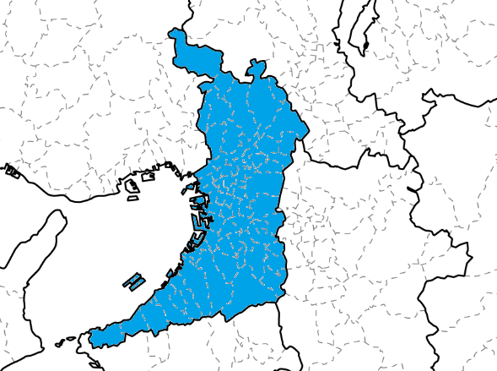
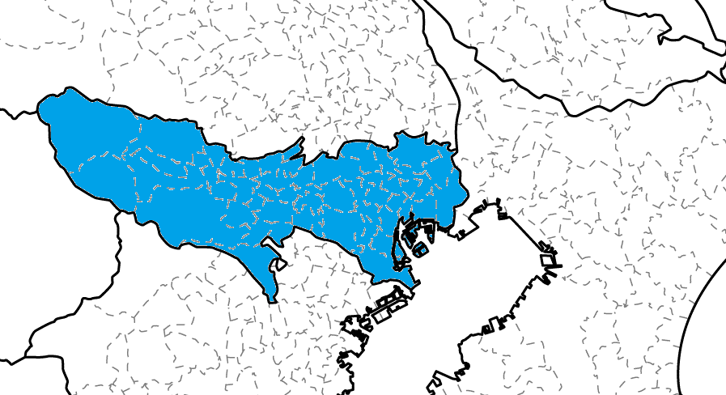
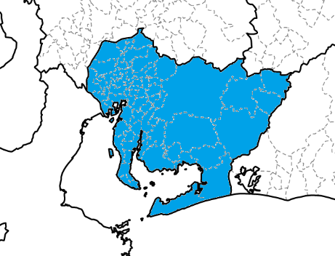
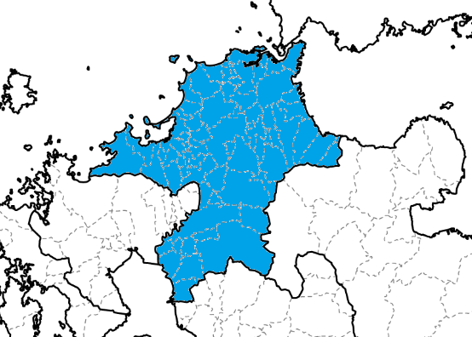



・国内主要都市の集積と広がり（イメージ図）
＊GDP、事業所数、通勤圏で都市の集積や広がりをイメージ化
⇒ 都市の集積と広がりの状況は、それぞれの都市によって様々
【大阪圏】
【東京圏】
大阪市
23区
大阪市に大きな集積
市域を越えて府域、さらに京阪神へ広がり
東京23区に極めて高い集積
横浜市、川崎市、さいたま市等周辺に大きな広がり
【名古屋圏】
【福岡圏】
北九州市
名古屋市
福岡市
名古屋市を中心に集積があるが、三河地方にも集積
福岡市を中心に集積があるが、北九州市にも集積
5

Slide 7

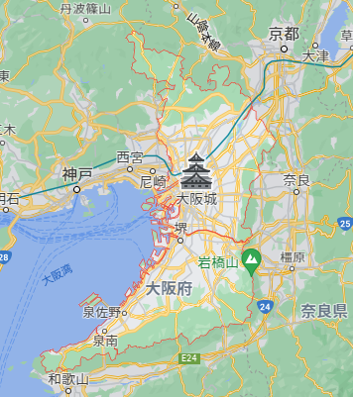
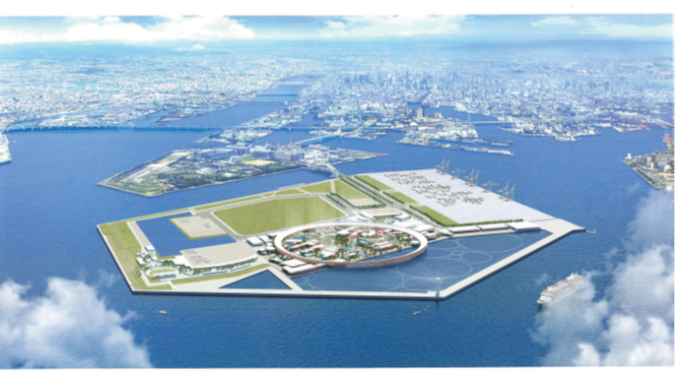
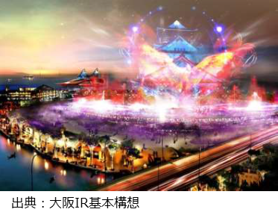
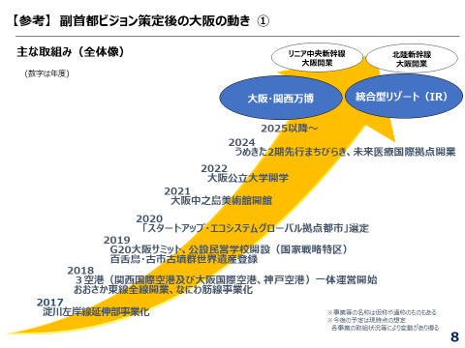
・国内の主要都市（大阪）
権利表記は消さないこと！
※出典：各種資料から副首都推進局作成
大 阪
地図データ 🄫2022 Google
 | 人口 | 面積 | 名目域内総生産
大阪府 | 884万人 | 1,905㎢ | 40.2兆円
大阪市 | 269万人 | 225㎢ | 20.2兆円
東京とは異なる個性・新たな価値観をもって、世界で存在感を発揮する「東西二極の一極」として、平時にも非常時にも日本の未来を支え、けん引する成長エンジンの役割を果たすことをめざす（副首都ビジョン）
※出典：第１回 意見交換会参考資料
提供：公益社団法人2025年日本国際博覧会協会
○特徴的な施策
・府市一体での成長戦略等の策定
（大阪の成長戦略、グランドデザイン・大阪、大阪スマートシティ戦略、等）
・府市一体条例の制定
・府市一体条例に基づく副首都推進本部（大阪府市）会議の設置、
事務の委託、機関等の共同設置

Slide 8
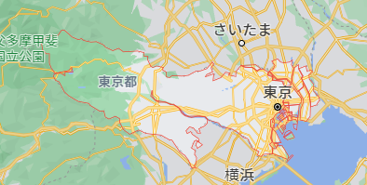
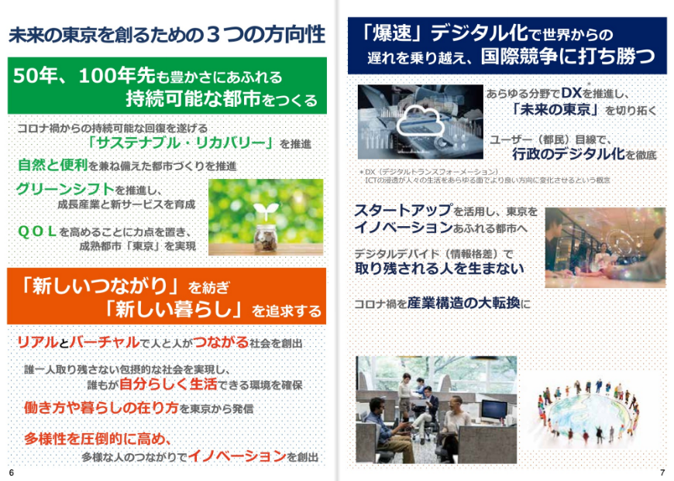
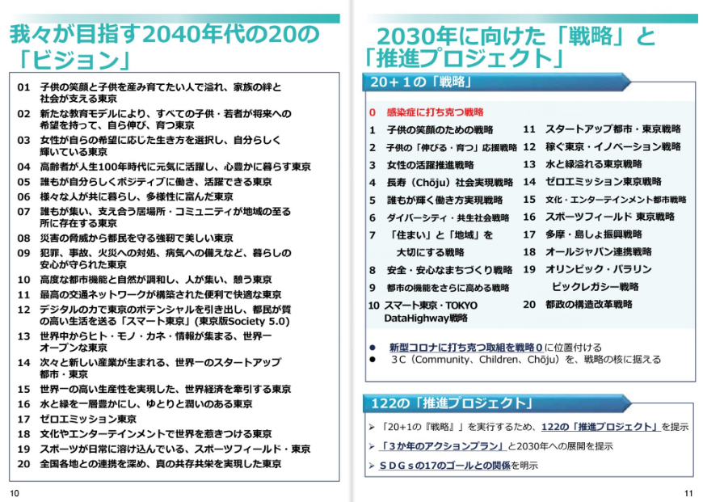
・国内の主要都市（東京）
※出典：各種資料から副首都推進局作成
東 京
 | 人口 | 面積 | 名目域内総生産
東京都 | 1,352万人 | 2,194㎢ | 107兆円
特別区部 | 927万人 | 628㎢ | ―
権利表記は消さないこと！
地図データ 🄫2022 Google
大都市東京の責務として、地球規模の大きな課題に果敢に挑戦し克服する中で、成長と成熟が両立した持続可能な都市・東京を創り上げていく（「未来の東京」戦略）
○特徴的な施策
・DX社会実装プロジェクト：スタートアップと民間企業の意思決定権者が出会える「ピッチイベント」の開催とDX専門家による「ピッチイベント」前後の様々な支援を通じて、スタートアップのDX製品・サービス等の本格導入を後押し
・「TOKYOテレワーク」アプリ：サテライトオフィスの検索、セミナー等の検索予約、勤怠管理等を行える東京都公式アプリ
・東京デジタルファースト条例：行政手続きを原則デジタル化する旨を規定
・TOKYOメンターカフェ：女性がネット上で気軽に相談できる場所の提供

Slide 9
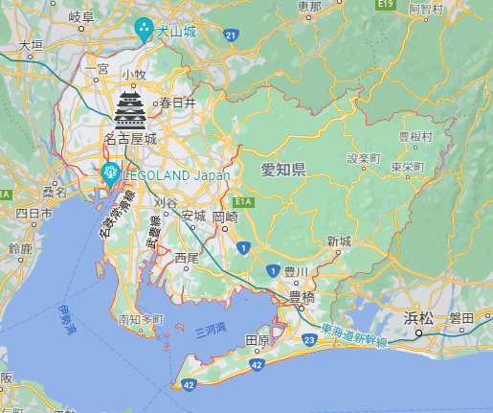
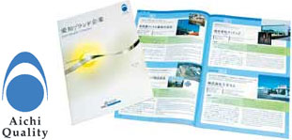
・国内の主要都市（愛知）
※出典：各種資料から副首都推進局作成
権利表記は消さないこと！
愛 知
地図データ 🄫2022 Google
 | 人口 | 面積 | 名目域内総生産
愛知県 | 748万人 | 5,173㎢ | 40.9兆円
名古屋市 | 230万人 | 327㎢ | 13.6兆円
「リニアを生かし、世界の中で存在感を発揮する中京大都市圏」「日本の成長をリードする産業の革新・創造拠点」「安心安全で、誰もが夢と希望を抱き、活躍する社会」（愛知県あいちビジョン２０２０より めざすべき愛知の姿）
「人権が尊重され、誰もがいきいきと暮らし、活躍できるまち」「安心して子育てができ、子どもや若者が豊かに育つまち」「人が支え合い災害に強く安心・安全に暮らせるまち」「快適な都市環境と自然が調和したまち」「魅力と活力にあふれ、世界から人や企業をひきつける、開かれたまち」（名古屋市総合計画２０２３より めざす都市像）
○特徴的な施策
・あいち産業DX推進コンソーシアム（愛知県）：産学金行政が連携し、県内企業がデジタルトランスフォーメーションへの理解を深め、実践することを促す
・ナゴヤ イノベーターズ ガレージ（名古屋市）：名古屋経済圏の更なる発展を図るため、企業の新たな価値の創出を促進するイノベーション拠点

Slide 10
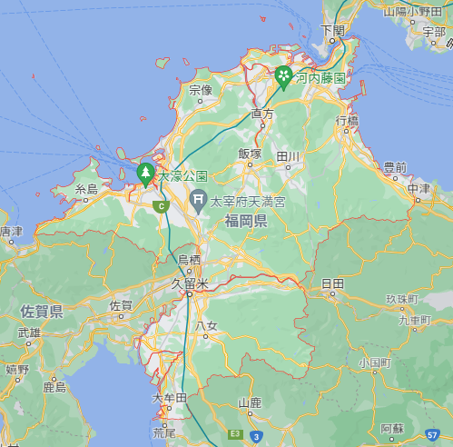

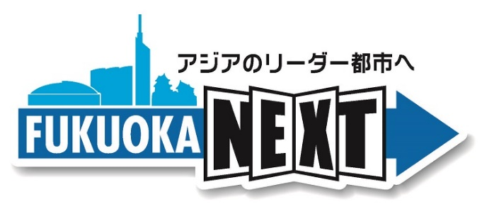
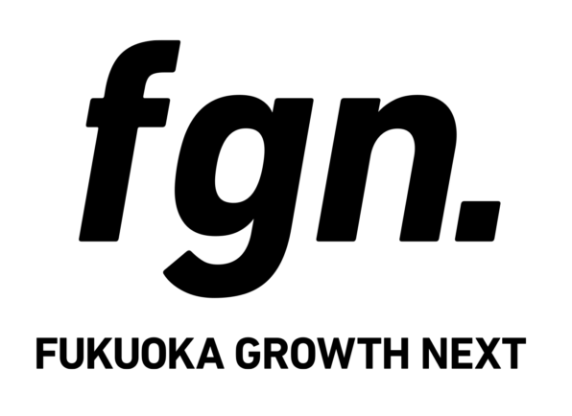

・国内の主要都市（福岡）
※出典：各種資料から副首都推進局作成
権利表記は消さないこと！
福 岡
地図データ 🄫2022 TMap Mobility、Google
 | 人口 | 面積 | 名目域内総生産
福岡県 | 510万人 | 4,987㎢ | 19.8兆円
福岡市 | 154万人 | 343㎢ | 7.8兆円
アジアに近い地理的優位性、多様な産業集積と優秀な人材などの強みを活かし、県民一人ひとりが幸福を実感できる福岡県、「県民幸福度日本一」の福岡県を目指す（福岡県総合計画）
経済的な成長と安全・安心で質の高い暮らしのバランスがとれたコンパクトで持続可能な都市として、アジアの中で存在感のある都市づくりを進め、「人と環境と都市活力の調和がとれたアジアのリーダー都市」の実現をめざす（第９次福岡市基本計画第３次実施計画）
○特徴的な施策
・全国に先駆けての脱ハンコや証明書類のコンビニ交付等の行政DXを推進（福岡市）
・DIGITAL Switch! FUKUOKA（福岡県）：移住定住の促進などポストコロナを見据えた地方創生を実現するためのパイロット事業として、東峰村をモデル地域に、５Ｇを中心とした先端技術活用による地域の未来像を体験できるウィズ・アフターコロナ時代のイベントを開催
・Engineer Friendly City Fukuoka（福岡市）：エンジニアコミュニティの見える化や、エンジニアのモチベーションアップ、また、エンジニアと多業種の企業や学校、学生との連携等に繋がる取組みを実施
・Fukuoka Growth Next（福岡市）：豊かな未来を創造するアイデアを持ったスタートアップ企業を支援する福岡市の施設

Slide 11
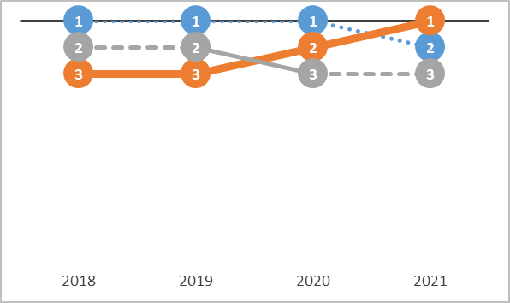
２ 国内における大阪のポジション（２） ＜国内の都市ランキング（日本の都市特性評価）＞
森記念財団都市戦略研究所による「日本の都市特性評価2021（国内都市ランキング）」で、東京を除く国内138主要都市の中で、大阪市が総合１位にランクイン
「経済・ビジネス」、「研究・開発」、「文化・交流」、「交通・アクセス」の４つの分野で高い評価を得た
「生活・居住」の分野内の電子自治体推進度（新規指標）で138都市中1位を獲得
■ 2021年のトップ5
■ 大阪市の評価
■ ランキング年次推移（上位3都市）
■ 「日本の都市特性評価（国内都市ランキング）」とは
大阪市
一般社団法人 森記念財団 都市戦略研究所が、国内都市の総合力を毎年度評価し、公表（最新版は2021年版）
対象都市は、東京を除く国内138の主要都市。（対象都市：政令指定都市、県庁所在市、人口17万人以上の都市）※東京23区は別途評価
６分野、26指標グループで評価しており、総指標数は86
京都市
福岡市

Slide 12
■2021年版 上位５都市の分野別偏差値
97
81
92
101
105
81
86
62

Slide 13
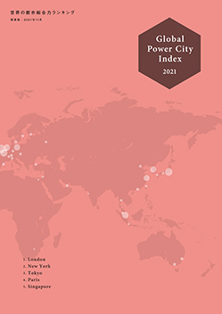
３ 世界の都市（１） ＜シンクタンク等による大阪のポジション分析＞
【大阪のポジション】
シンクタンク等による大阪のポジション、強い分野、今後の方向性等の分析を整理
総合的な評価では48都市中36位。比較的優位なものは、「研究・開発」、 「文化・交流」、「居住」の指標
⇒大阪は、現時点ではロンドン、ニューヨーク、東京と大きな差はあるが、イノベーション、次世代産業の育成、生活の質や
都市の魅力をあげていくことで、飛躍の可能性のあるポジションではないか。
（世界の都市総合力ランキング202１（森記念財団都市戦略研究所））
「世界の都市総合力ランキング 202１」（森記念財団都市戦略研究所）
【総合ランキング2021】
 |  | 2021 | 前年からの変動 | 2020 | 2019
総合ランキング |  | 36位 | ▲３ | 33位 | 29位
分 野 別 | 経 済 | 37位 | ＋１ | 38位 | 35位
 | 研究・開発 | 18位 | ― | 18位 | 17位
 | 文化・交流 | 20位 | ＋１ | 21位 | 19位
 | 居 住 | 21位 | ▲３ | 18位 | 13位
 | 環 境 | 42位 | ▲１ | 41位 | 36位
 | 交通・アクセス | 39位 | ▲４ | 35位 | 35位
１位 ロンドン
２位 ニューヨーク
３位 東京
４位 パリ
５位 シンガポール
６位 アムステルダム
７位 ベルリン
８位 ソウル
９位 マドリード
10位 上海
11位 メルボルン
12位 シドニー
13位 香港
14位 ドバイ
15位 コペンハーゲン
16位 ロスアンゼルス
17位 北京
18位 バルセロナ
19位 ウィーン
20位 トロント
21位 チューリッヒ
22位 ストックホルム
23位 サンフランシスコ
24位 ブリュッセル
25位 フランクフルト
26位 シカゴ
27位 ボストン
28位 ダブリン
29位 バンクーバー
30位 ヘルシンキ
31位 ジェノバ
32位 モスクワ
33位 ミラノ
34位 イスタンブール
35位 バンコク
36位 大阪
37位 ワシントンDC
38位 台北
39位 クアラルンプール
40位 ブエノスアイレス
41位 テルアビブ
42位 福岡
43位 サンパウロ
44位 メキシコシティ
45位 ジャカルタ
46位 カイロ
47位 ヨハネスブルグ
48位 ムンバイ
12

Slide 14
（参考）個別分野の視点からの分析
世界で最も住みやすい都市ランキング 2021 ※英誌「エコノミスト」 | 世界の都市の安全指数ランキング2021 ※英誌「エコノミスト」 | 世界で最も魅力的な都市ランキング 2021 ※米誌「コンデナンス・トラベラー」
・前回４位から上昇、安定性、医療、インフラにおいて高評価 | ・前回３位、医療インフラ、インフラの安全性は高評価、個人の安全性やサイバーセキュリティ面はやや低評価 | ・米国を除く世界の大都市部門において２位（昨年ランク外）
順位 | 都 市
１位 | オークランド
２位 | 大阪
３位 | アデレード
４位 | ウェリントン
５位 | 東京
６位 | パース
７位 | チューリッヒ
８位 | ジュネーブ
９位 | メルボルン
10位 | ブリスベン
順位 | 都 市
１位 | コペンハーゲン
２位 | トロント
３位 | シンガポール
４位 | シドニー
５位 | 東京
６位 | アムステルダム
７位 | ウェリントン
８位 | 香港
９位 | メルボルン
10位 | ストックホルム
… | …
17位 | 大阪
順位 | 都 市
１位 | 東京
２位 | 大阪
３位 | 京都
４位 | シンガポール
５位 | イスタンブール
６位 | メリダ（メキシコ）
７位 | マラケシュ（モロッコ）
８位 | ポルト（ポルトガル）
９位 | バンコク
10位 | ソウル
外国人起業家が関西で起業した理由等（※関西における外国人起業家の動向（近畿経済産業局））
【在留外国人資格（経理・管理）保有者数】 ・2015年：1,292人→ 2017年：2,031人（約1.6倍） （うち中国人 2015年：694人 → 2017年：1,265人（約1.8倍）） |  | 【起業した理由】 ・伝統文化や豊かな自然など、関西の魅力に惹かれた ・人件費や土地代、オフィス賃料が東京より安い ・人材確保に際して、留学生の多さがメリット。街がコンパクト
13

Slide 15
３ 世界の都市（２） ＜先進都市の発展モデルからの示唆＞
【世界の発展都市のポイント】
脱炭素やＤＸなど新たな社会潮流に対応して取り組んでいる
都市のコンセプトや都市づくりの方向性と合致する大学や研究機関が都心（都市の近郊地域を含む）に存在
ベンチャーキャピタル、投資家による支援など、スタートアップを包括的にサポートする体制が充実
革新的な企業の集積による雇用創出と、大学やベンチャー企業との連携によるイノベーションの促進
地域外からの優秀な人材をも惹きつける良質な生活環境及び移住しやすい環境
⇒大阪の都市のポテンシャルを踏まえ、魅力があり世界の中で存在感を発揮するどのような都市をつくっていくべきか。
大学や研究機関の集積をどう活かすのか
バランスのとれた産業構造のもと、どのようにイノベーションを起こしていくのか、リーディング産業をどう考えるか
アジアを中心としたつながりや歴史的に培われた進取の気質や他者への寛容性をどう活かしていくのか
大阪の街のイメージに否定的な部分もあるが、それをどう払拭していくのか
環境や生活面での向上をどう図っていくのか

Slide 16
シンクタンクの分析等で上位に位置する都市を中心に、ニューヨーク、ロンドン、東京といった世界都市とは異なる魅力（クリエイティブ都市、住みやすさ等）で人を惹きつけ、世界の中で発展している大阪と一定の類似性が見られる都市の潮流を検証。
コペンハーゲン (デンマーク） | ○「人にとって世界一すばらしい都市」をめざした歩行者中心の公共空間づくり ○世界初の「カーボンニュートラル」をめざす環境先進都市 ○バイオテクノロジーの強みを活かしたメディコンバレーの形成 など
バルセロナ （スペイン） | ○オリンピックのインパクトを活用し、文化と経済が共に発展する戦略（バルセロナ・モデル）を] 打ち出し、都市再生に成功 ○産業構造の転換に成功（繊維産業→メディア、ＩＴ、バイオメディカル、エネルギー、文化） ○スマートシティとしても世界的に注目（省エネ、渋滞緩和、バスの運行情報など）
マンチェスター （イギリス） | ○産業構造の転換に成功（繊維産業→ライフサイエンス・ヘルスケア、高度製造業、デジタル・ク リエイティブ産業など） ○スマートシティの取組を展開（「エネルギー・環境」「輸送・交通」など４領域に特化した実証 実験を実施） ○マンチェスター国際空港を有し、交通アクセスの利便性が高い
テルアビブ （イスラエル） | ○世界有数のスタートアップ都市、国内外から投資家、企業及び資本を呼び込んでいる ○テクノロジーとイノベーションの国際拠点化を目的とする都市戦略を推進。高等教育機関、研 究開発機関、主要テクノロジー企業、新興の創造部門などが市及び国と連携 〇国内需要が限られているため海外展開を強く意識

Slide 17
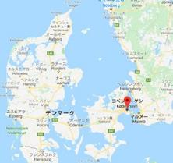
・先進都市の発展モデル（デンマーク）
コペンハーゲン
 | 人口 | 面積
市域 | 約56万人 | 約88㎢
都市圏域 | 約195万人 | ー
人にとって「世界で一番すばらしい都市」をめざした人間中心の公共空間づくり
市民の環境への意識も高く、職住近接のまちづくりにより、自転車が都市交通の要。「世界一の自転車都市」
2025年に世界初となる「カーボンニュートラル都市」をめざし、先進的なスマートシティの取組を推進
バイオテクノロジーの強みを活かし、近接する都市とメディコンバレーを形成
域内のスタートアップとの協業を促すことを目的に、海外のスタートアップ支援を充実
○コペンハーゲン都市圏は、1947年に策定された「フィンガープラン」をもとに、単に住宅建設などによって分散させるのではなく、職住近接等の観点から、産業、住宅建設、都市開発、環境、交通計画などの包括的な視点をもって、戦略的にまちづくりを推進。
○2009年に「世界で一番すばらしい都市」になると宣言。従来からの人間中心のまちづくりを推し進め、パブリックスペースから自動車や駐車場を減らして、市民に開放。2011年には「自転車にとって世界一すばらしい都市」をめざして、自転車レーンが整備され、自転車の都市交通の要とする取組みも進められている。
○また、2025年までに「世界初となるカーボンニュートラル都市」をめざしており、この実現に向け、「エネルギー消費」、「エネルギー生産」、「モビリティ」などの面から、スマートシティの取組みを推進。
○デンマークでは、工業用酵素、乳製品・発酵工業への応用技術が伝統的に強く、バイオテクノロジーの研究に力を入れてきた結果、バイオテクノロジー・医療技術・ヘルステック分野の産官学の連携が進んでいる（近隣するスウェーデン南部のスコーネ地域との間で「メディコンバレー」を形成しており、コペンハーゲン大学をはじめとするライフサイエンス系大学、病院、バイオテック企業、医療機器企業が連携）。
○市の外郭組織であるコペンハーゲン投資局は、海外の技術スタートアップの支援を積極的に行い、コペンハーゲンのスタートアップと協業させる形で投資誘致とイノベーションを同時に実現。
※出典：2020.3大阪府・大阪市「万博のインパクトを活かした大阪の将来に向けたビジョン」資料編に加筆・修正

Slide 18
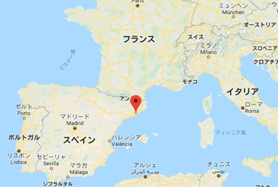
・世界の先進都市の発展モデル（スペイン）
バルセロナ
 | 人口 | 面積
市域 | 約160万人 | 約101㎢
都市圏域 | 約324万人 | 約636㎢
オリンピックのインパクトを活用し、文化と経済が共に発展するための戦略を打ち出し、都市インフラの整備と産業構造の転換を図り、都市を再生。（「バルセロナ・モデル」として世界から脚光）
産業構造の転換（繊維産業 ➡ メディア、ＩＴ、バイオメディカル、エネルギー、文化）
文化やアートに関連する産業セクターを第５次産業として位置づけ、創造的な産業として振興
歩行空間の創出、職住近接のまちづくりなどを進め、生活面での高いクオリティ
Wi-Fiを活用したスマートサービスを展開するなど、スマートシティとしても世界的に注目
○1970年代の民主化後、著しく老朽化が進んだ市街地を再生。具体的には、旧市街地における多孔質化戦略（老朽化した建造物群を取り壊し、新たに公共空間として整備し、地区全体に歩行者動線を生み出していくこと。）、歴史的市街地における歩行者の空間化といった地区再生を実施。
○1986年にオリンピックの開催が決定したことを契機として、文化の視点を取り入れて都市インフラを整備。バルセロナ現代文化センターやバルセロナ現代美術館がこの時期に建設。また、バルセロナ大学の歴史学科と哲学科を都心部に移転し、地域の活性化につなげている。
○バルセロナは、スペインで最も工業（繊維が中心）が盛んな都市として発展。その後、工業地帯が衰退する中で、オリンピックを契機にサービス業へ転換。
沿岸部の工場地帯を再開発し、①メディア、②ＩＴ、③バイオメディカル・テクノロジー、④エネルギー、⑤文化の５分野をテーマとして設定。
このうち特に「文化」については、他の分野すべてに関連する分野として位置づけ。また、開発のキーワードとして「コンパクトシティ」を設定し、職住近接を実現。
○バルセロナの戦略計画（New accents 2006）では、文化やアートに関連する産業セクター（文化、アート、デザイン、オーディオビジュアル、メディア等）を第５次産業として位置付け、創造的な産業として振興。ハード・ソフト両面からの文化政策の効果もあり、クリエイティビティと文化多様性を担う主体としての才能ある個人や起業家が生活しやすく、ビジネスしやすい土壌が培われている。
○世界からの観光地として、さらには、大規模なコンベンションセンターなどを有し、国際会議や見本市などの面でも高いポテンシャル。
○近年、スマートシティの世界都市ランキングでも上位に入るなど、Wi-Fiを活用したスマートサービスを展開（省エネ、渋滞緩和、バスの運行情報など）
※出典：2020.3大阪府・大阪市「万博のインパクトを活かした大阪の将来に向けたビジョン」資料編

Slide 19
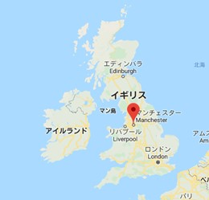
・世界の先進都市の発展モデル（イギリス）
マンチェスター
 | 人口 | 面積
市域 | 約46万人 | 約115㎢
都市圏域 | 約263万人 | 約1,200㎢
イングランド北西部に位置する、北部イングランドを代表する都市（都市圏人口はイングランドで第3位）
産業構造を転換（繊維産業 ➡ ライフサイエンス・ヘルスケア、高度製造業、デジタル・クリエイティブ産業など）
人口（国内第３位、国内総人口の約1/25）や製造業が強い特徴などは、大阪府との類似点
ロンドン以外では英国内で最も経済成長率が高い
ロンドン以外では最も就航路線の多いマンチェスター国際空港を有し、交通アクセスの利便性が高い
○マンチェスターでは、ICTにより街の活性化をめざすプロジェクト「CityVerve」を推進。「医療・健康」、「輸送・交通」、「エネルギー・環境」、「文化・コミュニティ」の４主要領域でIoT技術のアプリケーションおよびサービスの実証実験を2025年から開始。
※世界規模の研究所、大学、医療機関等が集中するエリアで実施（Manchester Corridor,243ヘクタール）
○地域産業パートナーシップ（LEP（Local Enterprise Partnership）（地域の経済開発促進を担う自治体と企業のパートナーシップ））を設置。
○グレーターマンチェスター合同行政機構と中央政府との協定（シティディール）に基づき、中央政府から権限・財源や、プロジェクトの主導権を移譲。
○交通アクセスの良いマンチェスター空港周辺の開発特区の例（Manchester Airport City Enterprize Zone）
①Airport City：高度製造業が立地する地区
②World Logistics Hub：物流拠点
③MediPark：ライフサイエンス・製薬企業向けの工業団地。医療研修施設や国際医療研究センターに隣接
※特区内では、建築に関する規制緩和、次世代インターネットの整備、税制インセンティブの提供などを行っている
○マンチェスターには国際ハブ空港があるほか、鉄道の結節点であることやイングランド有数の海港であるリバプール港と鉄道・運河で結ばれていることから、物流拠点として適した地域。また、こうした交通アクセスの良さに加え、ケンブリッジ大学・オックスフォード大学に続く英国第3位のマンチェスター大学を有し、優れた大学卒業生を輩出できることから、金融・ビジネス産業の集積もねらっている。
→「物流企業・物流拠点」、「銀行、保険会社等のバックオフィス」をターゲットとして積極的な誘致活動を展開
※出典：2020.3大阪府・大阪市「万博のインパクトを活かした大阪の将来に向けたビジョン」資料編に加筆・修正

Slide 20
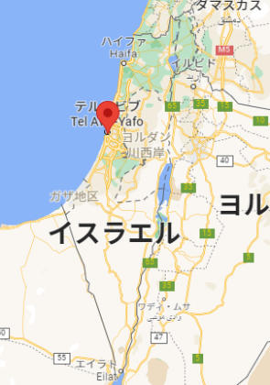
・世界の先進都市の発展モデル（イスラエル）
テルアビブ
 | 人口 | 面積
市域 | 約46万人 | 約52㎢
都市圏域 | 約143万人 | 約172㎢
1909年ヤッファ旧港にほど近い砂丘に建設されたテルアビブ市は、イスラエル経済におけるビジネス、金融、貿易のハブ
新興ハイテク産業の中心都市（人口はイスラエルで第２位）、世界有数の「スタートアップ都市」となっている
イスラエル国内の主要な文化施設が所在する文化都市
テルアビブ市はテクノロジーとイノベーションの国際拠点化を目的とする都市戦略を推進。この取組では、高等教育機関、研究開発機関、主要テクノロジー企業などが市及び国と連携
○テルアビブ郊外にある国内最大の国際線空港である「ベン・グリオン国際空港（旧名:ロッド空港）」は、世界一警備が厳しい空港と言われている。
○テルアビブの中心地区には1920年代から1950年代にかけて建設された白を基調としたバウハウス様式の建造物が4000以上現存。20世紀前半の建築や都市計画を考える上で逸することの出来ない優れた例証として2003年に「テルアビブの白い都市–近代化運動」として世界遺産に登録されている。
○テルアビブから北部のハイファまでの地域はシリコンバレーになぞらえ「シリコン・ワディ」と呼ばれ、世界有数のテクノロジー・ハブとして大きな存在感を誇る。調査企業「Expert Market」が発表した世界のテック都市のランキング（Top Tech Cities in the World 2018）では、米国のサンフランシスコやオースティンに次いで5位にランクイン。
○世界スタートアップ・エコシステム・ランキングではシリコンバレー、ロンドン、ニューヨーク、北京、ボストン、ロサンゼルスに続く７位にランクイン（Startup Genomeが調査するGlobal Startup Ecosystem Report2021年版）。「世界で最もイノベーションとテクノロジーが期待される都市の1つ」と呼ばれ2,750のスタートアップが存在。
○テルアビブ市では、テクノロジー関連イベントやコンペなど、毎年数百以上の行事が催されている。これらのイベントが、意見交換、ネットワーキングや連携の場を提供。この「スタートアップ・エコシステム」が、さらなる人材及び創造の活力を引きつけ、国内外から投資家、企業及び資本を呼び込んでいる。
○イスラエルイノベーション庁では、2年後に利益を上げていれば助成金を返済する一方、経営破綻していれば返済義務が生じないスタートアップ支援策もある
○海外企業がスタートアップを買収する事例も多く存在。国土が小さく人口が900万人と国内での事業拡大の余地が限られ起業時から海外展開を強く意識している
○イノベーションを後押しする背景
・近隣国やパレスチナ、特にガザとの緊張関係を背景に、平和の中にもある種の混沌とした雰囲気があり、存続をかけてイノベーションを推進せざるを得ないという危機感も存在。これが、何度でも繰り返し挑戦する精神、失敗を許容する風土を生みだし、時に大胆な発想につながる。（※１）
・イスラエルでは兵役の義務があり、優秀な人材は国防軍のインテリジェンスユニットに配属され、先端技術を学ぶ機会を得る。このため、訓練を受けた高度人材が輩出される体系的な構造があり、さらに国家の安全保障に影響を及ぼさない範囲で技術の民間分野への転用が推奨され、ビジネスに活用しやすい環境がある。（※２）
※出典：各種資料から副首都推進局作成（※１、２：ジェトロ地域・分析レポート（先進技術大国イスラエルと日本企業に連携の可能性））

Slide 21
４ 大阪の強み・弱み
大阪を東京と並ぶ都市、さらには世界の中でも存在感のある都市にしていくためには、以下のような弱み（課題）の解決を進めるとともに、強みを最大限発揮できるような、将来の羅針盤となるビジョンを策定していく必要があるのではないか。
大阪の強み
■アジアを中心とする世界とのつながり ・大阪は、難波津（５世紀）の昔から、国内外の玄関口として、日本の中で外交、内政、物流のネットワークの重要な拠点として発展。現在も関西国際空港や大阪国際空港、大阪港、堺泉北港などを有し、我が国の世界に開かれた玄関口として役割を果たしている。 ・近年、アジアを中心にインバウンドは大きく増加。直近の10年間でインバウンドは約７倍に増加（2018年：1142万人）。高等教育機関受入の留学生数は全国２位。近年、ベトナムからの留学生を中心に増加。 ・主な輸出入先はアジア（約６割程度のシェア）。大阪産業局ではアジア5地域（インド、インドネシア、タイ、ベトナム、ミャンマー）に大阪ビジネスサポートデスクを設置。 ■人を惹きつける魅力 ・寛容性に富み、進取の気質を持つ。歴史的に社会貢献の精神も持つ。 ・大阪は、奈良時代の難波京への遷都、豊臣秀吉の大阪城の築城、大正期の大大阪時代など、歴史上、日本の中心地として発展していた時期もあるが、幾度となく停滞期を迎える。その都度、内外から人を呼び込み、新しいことに果敢にチャレンジし、新たなビジネスを生み出すなど、時代を切り拓いてきた。 （五代友厚をはじめとする、近代社会において大阪で活躍した企業家の系譜をみると、そのほとんどが大阪以外の出身者） ・世界の先駆けとなる先物取引市場開設や、世界の食文化を変えたインスタントラーメンなど世界標準となる新たな社会システムや、産業、製品等を数多く生み出してきた。 ・大阪人は富を重視、利益を追求するといった気質である一方、「三方よし」に代表されるように、社会貢献、公利公益の精神を重んじる気質を有している。 ■バランスのとれた産業構造 ・製造業からサービス業に経済の比重が移る中で、バランスの取れた産業構造は、今後の発展の強みとなるもの。 ■ライフサイエンス分野の集積 ・研究機関、大学等の集積（医薬基盤・健康栄養研究所、国立循環器病研究センター、大阪大学など） ・医薬品事業所数（全国２位）、医療機器事業所数（全国４位） ・特区制度を活用した医薬品・医療機器等の開発に向けた支援等の環境整備 ■新エネルギー産業の集積 ・大阪・関西には、リチウムイオン電池・燃料電池等の生産拠点が多数立地。世界最大級の大型蓄電池システムの試験・評価施設が咲洲に開所。 ・リチウムイオン電池の全国輸出金額における関西(2府4県)のシェアは70.1%(2019年) ■大学等の集積 ・東京に次ぐ大学の集積（55校（H28））、大阪府立大学と大阪市立大学の統合 ■交通インフラの充実 ・我が国初の完全２４時間空港である関西国際空港や国際コンテナ戦略港湾に指定されている阪神港などの国際インフラを備えている。 ・都心を中心に放射状に延びる鉄道網が整備されており、大阪市の駅密度は日本一高く、高密度な鉄道網を有している。 ■豊かな食文化、歴史的・文化的蓄積 ・大阪の寺院数は、全国２位。また、大阪には国宝が62件（全国の約6％）、重要文化財が615件（全国の約5％）が存在。さらに百舌鳥・古市古墳群が世界遺産登録など、歴史的・文化的遺産が豊富。歴史的な資産にくわえ、伝統芸能、最新のエンターテインメント、豊かな食文化など多彩な都市魅力を有している。ＩＲの立地に向けた取組を推進。 ■災害対応力 ・阪神・淡路大震災や大阪北部地震、台風等の災害の教訓。南海トラフ等地震に対する防潮堤の液状化や水門耐震などの対策を実施。
※出典：2020.3大阪府・大阪市「万博のインパクトを活かした大阪の将来に向けたビジョン」本編・資料編に加筆修正

Slide 22
大阪の弱み
□東京一極集中 ・飛行機や新幹線による東京への大幅な移動時間の短縮や、グローバル化の進展などによって東京への一極集中が進んだ。 →人口流出に加え、本社機能、企業の研究開発機能、主要メデイア等の情報発信機、文化創造活動等 □さらなるイノベーションの促進 ・国際特許出願件数が、東京に次いで全国２番目であるが、東京とは出願件数に大きな開き。経年で見ても伸び悩んでいる状況。 ・府内企業の研究開発に係る投資は弱含み。 □女性、高齢者、障がい者の低い就業率 ・女性や高齢者の就業率は、近年上昇しているものの、依然として、全国平均を下回っている状況。 ・障がい者雇用については、法定雇用率達成企業の割合は増加しているものの、全国平均を下回る状況。障がい者実雇用率も同様の状況。 □非正規労働者の割合や可処分所得の減少 ・非正規の全体の割合は、３割を超えており、全国によりも高い状況。 ・府民一人あたりの雇用者報酬は、全国的に高い位置にあるが、一人あたりの府民所得をみると、全国７〜９位で推移しているが、近年、一人あたりの可処分所得は減少傾向。 □平均寿命と健康寿命 ・平均寿命、健康寿命ともに、男女ともに全国平均を下回る状況。 □教育の充実 ・「全国学力・学習状況調査」の結果については、改善傾向にあるものの、依然として全国平均を下回っている教科がある状況。 □治安 ・全刑法犯の認知件数は過去最多であった平成13年から着実に減少しているものの、人口10万人当たりの認知件数では依然として全国ワースト１ □インフラの老朽化、空家の増加、密集市街地 ・高度経済成長期以降に整備された老朽化の進んだインフラが増加。 ・過去20年間で、空家率が約1.2倍に増加（2018年：15.2%） ・「地震時等に著しく危険な密集市街地」が全国最大規模 □都市におけるみどり不足 ・大阪府の人口1人あたりの都市公園面積（5.8㎡／人）は全国最下位。これは世界の大都市（ロンドン、パリ、ニューヨーク）の半分以下。 □国際化への対応（国際会議、外国人の受入環境） ・外国人と地域住民がともに暮らし、支え合う共生社会づくりが求められている。 ・新たな在留資格「特定技能」では、今後5年間で、全国で最大345,150人（府は2万人程度(試算)）の受入れ見込み。円滑な受入に向けた取組が必要。 ・国際会議については、東京や福岡、京都を下回っている状況、Ｇ20大阪サミットの開催を契機に、今後の国際会議の増加が期待される。 □大阪のイメージ ・大阪のイメージは、「治安が悪い」、「まちが汚い、ごみごみしている」といったイメージ
※出典：2020.3大阪府・大阪市「万博のインパクトを活かした大阪の将来に向けたビジョン」本編・資料編に加筆修正

Slide 23
５ 参考資料
２ 「国内における大阪のポジション」関係
２－１ 西日本及び全国における大阪のシェア
２－２ 主要指標における都市比較
３ 「世界の都市」関係
３－１ 先進都市事例
４ 「大阪の強み・弱み」関係
４－１ 大阪の良いところ・悪いところ（大阪のイメージ調査結果より）
４－２ （強み）来阪外国人数（インバウンド）の推移
４－３ （強み）近畿圏の貿易動向
４－４ （強み）企業家の出身地
４－５ （強み）大阪の先駆性
４－６ （弱み）東京一極集中
４－７ （弱み）イノベーションの促進

Slide 24
参考資料２－１ 西日本及び全国における大阪のシェア
都市基盤関連
生活文化関連
 |  | 大阪／西日本 |  | 大阪／全国
項目 | 年度 | 順位 | シェア | 順位 | シェア
人口 | 2020 | 1位 | 19.3% | 3位 | 7.0％
人口密度 | 2020 | 1位 | ― | 2位 | ―
県内総生産 | 2018 | 1位 | 22.0% | 3位 | 7.1%
事業所数 | 2019 | 1位 | 21.5% | 2位 | 8.0%
就業者数 | 2015 | 1位 | 18.0% | 3位 | 6.4%
小売業事業所 | 2016 | 1位 | 15.4% | 2位 | 6.0%
製造業事業所 | 2018 | 1位 | 23.1% | 1位 | 8.4%
金融機関預金額 | 2021 | 1位 | 29.7% | 2位 | 8.5%
インターネット附随サービス業事業所 | 2016 | 1位 | 32.5% | 2位 | 9.2%
学術・研究開発機関 | 2016 | 1位 | 21.3% | 3位 | 6.4%
民鉄営業距離 | 2015 | 1位 | 17.3% | 3位 | 5.7%
 |  | 大阪／西日本 |  | 大阪／全国
項目 | 年度 | 順位 | シェア | 順位 | シェア
医療機関 | 2019 | 1位 | 20.7% | 2位 | 8.1％
介護保険施設 | 2019 | 1位 | 12.1% | 2位 | 5.0%
児童福祉施設 | 2019 | 1位 | 13.8% | 4位 | 5.1%
保育所数 | 2019 | 1位 | 11.9% | 3位 | 4.3%
幼稚園数 | 2021 | 1位 | 14.2% | 3位 | 5.8%
小中学校数 | 2021 | 1位 | 12.7% | 3位 | 5.2%
高等学校数 | 2021 | 1位 | 13.3% | 3位 | 5.2%
大学数 | 2021 | 1位 | 18.5% | 2位 | 7.0%
専修学校数 | 2021 | 1位 | 18.1% | 2位 | 7.2%
図書館 | 2018 | 1位 | 11.7% | 4位 | 4.4%
体育施設 | 2018 | 1位 | 11.0% | 6位 | 4.1%
※「保育所数」「幼稚園数」には「幼保連携型認定こども園」を含まない。
※「幼稚園数」には「本園」のみを計上し、「分園」を含まない。
※「小中学校数」には「本校」のみを計上し、「分校」を含まない。
※「高等学校数」には「全日制」「定時制」「併置」を計上し、「通信制」を含まない。
※出典：第１回 意見交換会参考資料
23

Slide 25
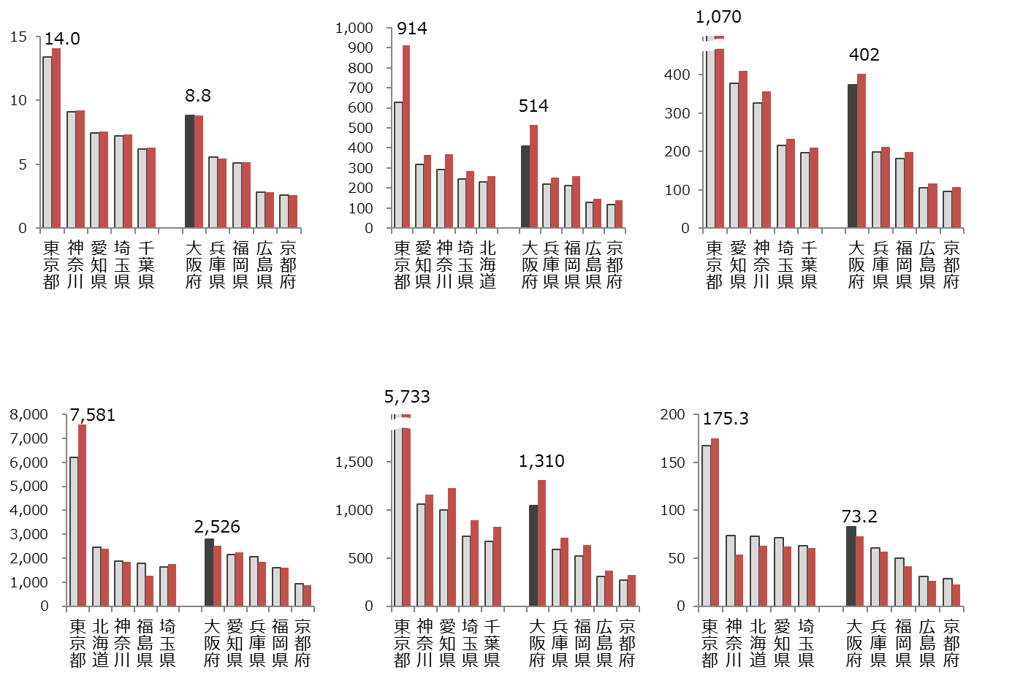
参考資料２－２ 主要指標における都市比較（１） ＜西日本と東日本の上位５／都市基盤、自治体＞
都市基盤指標
人口（単位:百万人）
全事業所数（単位:千件）
名目県内総生産（単位:千億円）
（左）2013年度 （右）2018年度
出典：（左）国勢調査 2010
（右）国勢調査 2020
出典：（左）経済センサス 2012
（右）経済センサス 2019
出典：（左右とも）県民経済計算（内閣府） 2018
自治体指標
普通会計歳出（単位:十億円）
地方税収（単位:十億円）
職員数（単位:千人）
出典：（左）地方財政統計年報 2013
（右）地方財政統計年報 2019
出典：（左）地方財政統計年報 2013
（右）地方財政統計年報 2019
出典：（左）地方公共団体定員管理調査 2013
（右）地方公共団体定員管理調査 2020
※出典：第１回 意見交換会参考資料に加筆

Slide 26
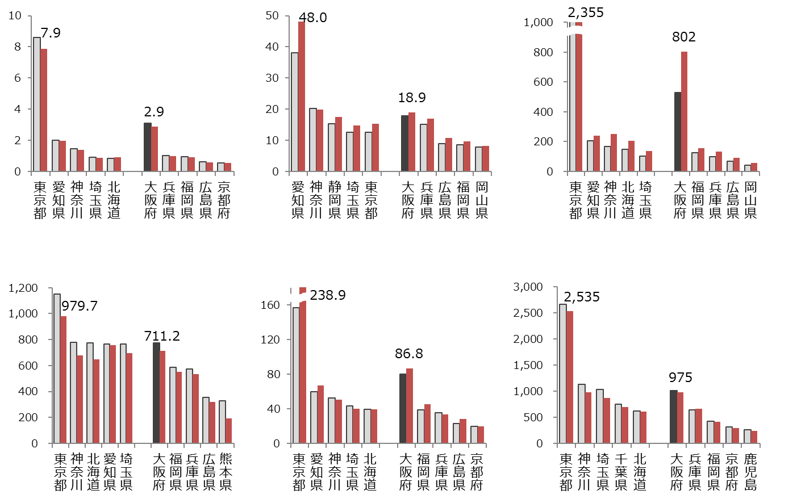
参考資料２－２ 主要指標における都市比較（２） ＜西日本と東日本の上位５／産業、商業＞
産業指標
本社・本店数（単位:千社）
製造業売上高（単位:兆円）
建設業完成工事高（単位:百億円）
出典：（左）企業活動基本調査 2013
（右）企業活動基本調査 2020
【※】
出典：（左）経済センサス 2012
（右）経済センサス 2016
【※】
出典：（左）建設工事施行統計 2013
（右）建設工事施行統計 2019
商業指標
小売業売場面積（単位:兆円）
卸売、小売業従業員数（単位:万人）
商店街数（単位:箇所）
出典：（左）商業統計 2014
（右）経済構造実態調査 2020
出典：（左）経済センサス 2012
（右）経済センサス 2016
【※】
出典：（左）商店街実態報告書（中企庁） 2012
（右）商店街実態報告書（中企庁） 2018
【※】「企業活動基本調査」は、日本標準産業分類に属する事業所を有する企業のうち、一部を除き、従業者50人以上かつ資本金額又は出資金額3,000万円以上の企業を対象としている。一方「経済センサス」は、一部を除き、全国すべての事業所及び企業を対象としているため、指標間の比較には注意を要する。
※出典：第１回 意見交換会参考資料

Slide 27
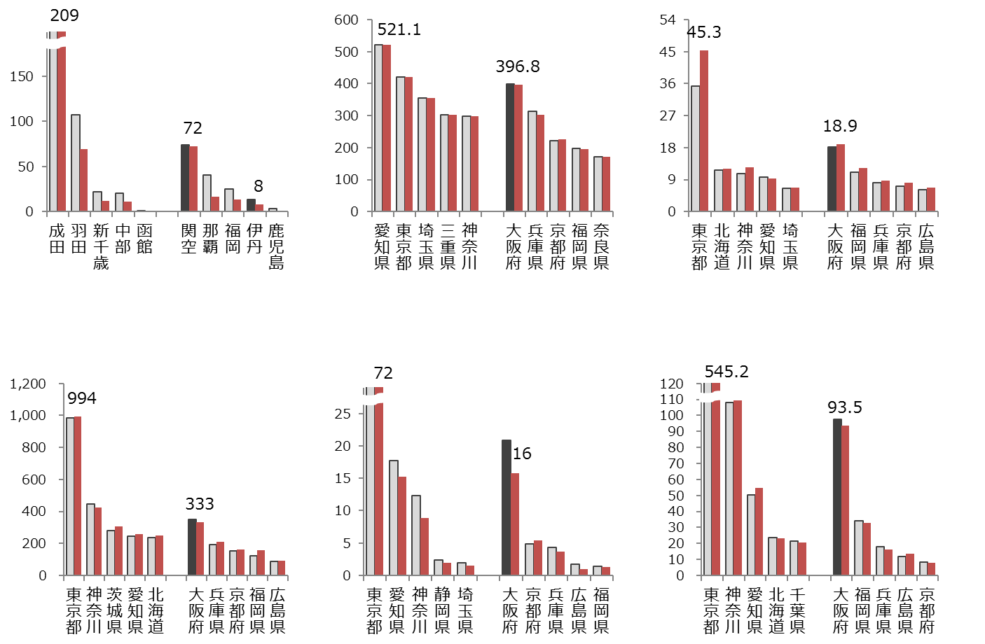
参考資料２－２ 主要指標における都市比較（３） ＜西日本と東日本の上位５／交通物流、研究情報＞
交通物流
空港貨物取扱量（単位:万トン）
民鉄営業キロ（単位:㎞）
タクシー車両台数（単位:千台）
出典：（左）国交省空港管理状況 2014
（右）国交省空港管理状況 2020
出典：（左）地域交通年報 2010
（右）地域交通年報 2014・2015
出典：（左）地域交通年報 2010
（右）地域交通年報 2014・2015
研究情報
学術・開発研究機関数（単位:所）
特許登録件数（単位:千件）
情報サービス業従業者数（単位:千人）
出典：（左）「RESAS（地域経済分析システム）-事業所数（事業所単位）-」2012年
（右）「RESAS（地域経済分析システム）-事業所数（事業所単位）-」2016年
出典：（左）特許行政年次報告書 2015
（右）特許行政年次報告書 2020
出典：（左）「RESAS（地域経済分析システム）-従業者数（事業所単位）-」2014年
（右）「RESAS（地域経済分析システム）-従業者数（事業所単位）-」2016年
※出典：第１回 意見交換会参考資料

Slide 28
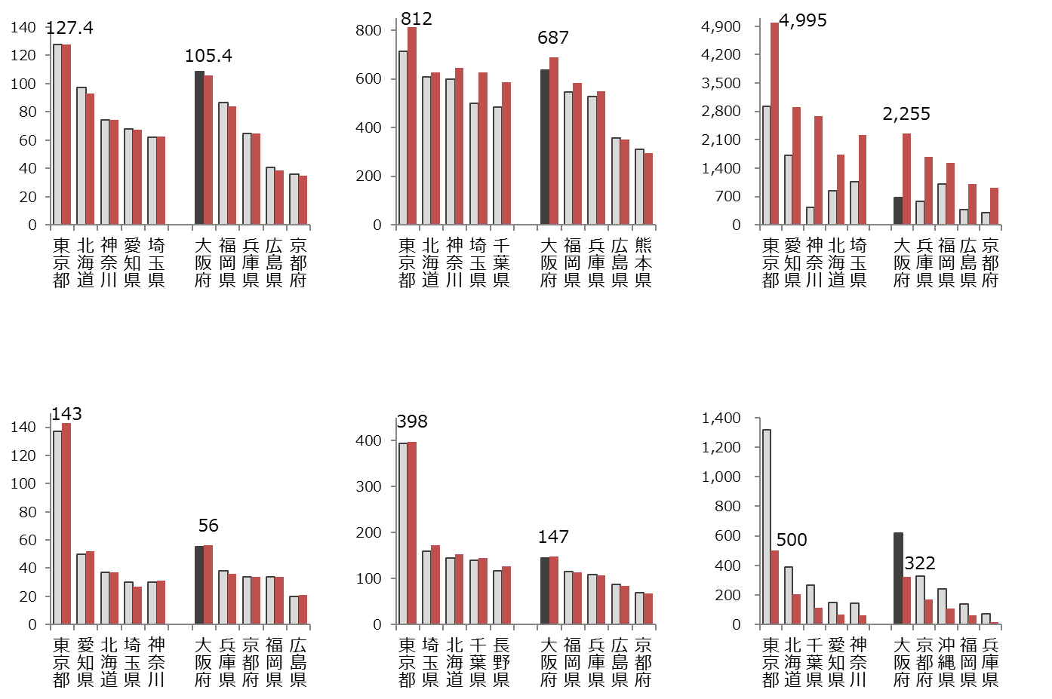
参考資料２－２ 主要指標における都市比較（４） ＜西日本と東日本の上位５／医療福祉、文化観光＞
医療福祉
病床数（単位:千床）
介護保険施設数（単位:箇所）
児童福祉施設数（単位:箇所）
出典：（左）医療施設調査 2013
（右）医療施設調査 2020
出典：（左）介護サービス施設・事業所調査 2014
（右）介護サービス施設・事業所調査 2019
出典：（左）社会福祉施設調査 2014
（右）社会福祉施設調査 2019
文化観光
大学数（単位:校）
図書館（単位:館）
外国人延べ宿泊者数（単位:万人）
出典：（左）学校基本調査 2015
（右）学校基本調査 2021
出典：（左）社会教育調査 2011
（右）社会教育調査 2018
出典：（左）宿泊旅行統計調査 2014
（右）宿泊旅行統計調査 2020
※出典：第１回 意見交換会参考資料

Slide 29
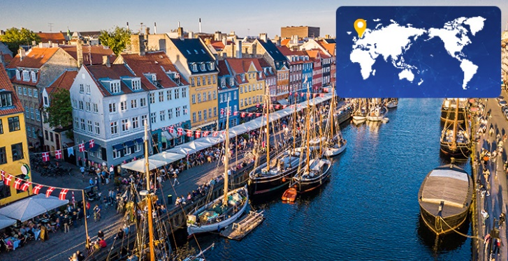
参考資料３－１ 先進都市事例（１） ＜デンマークのスマートシティ事例＞
デンマークのコペンハーゲンは、スマートシティの取り組みにおいて「World Smart City Awards」を受賞（2014年）するなど、国際的に高い評価を得ている。
IT立国であるデンマークは、2050年までに「脱化石燃料社会」を実現するという高い目標を掲げており、コペンハーゲンはスマートシティ戦略の核となる目標として、2025年までに「カーボン・ニュートラルを達成する世界で最初の首都」（2025コペンハーゲン気候変動適応計画）になることをビジョンとして掲げている。こうしたなか、エネルギー消費、エネルギー生産、モビリティ、市当局における効率化の四つを重点分野として、スマートシティをはじめとする以下のプロジェクトに取り組んでいる。
Copenhagen Connecting
市内のセンサやWi-Fiを通じて収集したデータを分析・利活用したり、スマートシティに関連するさまざまな技術やソリューションを開発するプロジェクト。データの活用、インフラの整備、さまざまな地域の機関のコラボレーションにより、「健康」「モビリティ」「エネルギーと気候」「市民」「教育」といった分野に注力しながら、都市全体の効率性の向上を図ることが目的。
CITS（Copenhagen Intelligent Traffic Solutions）（コペンハーゲン・インテリジェント交通ソリューション）
交通渋滞の改善と二酸化炭素排出量の削減、市民の安全性向上を目指すプロジェクト。各種センサから収集されるデータを分析し、交通渋滞の予測・改善、交通規制への活用、排気ガスの削減、市民の安全確保等を実現する。ITの知識が乏しい市の担当者でも、ダッシュボードから簡単に交通予測ができるシステムなどが提供されている。
DOLL Living Lab
オフィス街や住宅街の一角を実証実験場とし、情報ネットワークをメッシュに張り巡らせ、国内の照明関連企業の最新照明ソリューションを設置、現地の温度や汚染物質の分布について計測するセンサを搭載して、路上の温度や大気汚染物質の濃度といった情報を計測。当該ネットワークを通じて、屋内外で賢く機能する最先端の照明ソリューションの開発などに取り組む。
また、LEDを利用した高速無線通信技術のLiFi (Light Fidelity) が導入され、スマートシティの基盤としての活用も視野に入れられている。
※出典：「Future Stride」（フューチャーストライド）スマートシティ海外事例10選
（ソフトバンクが運営するビジネスの未来を発信するWebマガジン）

Slide 30
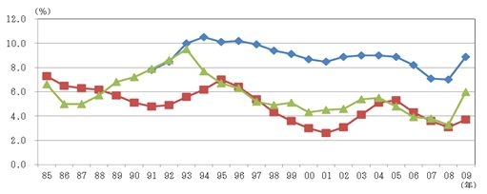
参考資料３－１ 先進都市事例（２） ＜デンマーク型労働市場＞
フレキシキュリティ（flexicurity）
・労働市場の柔軟さ「flexibility」と労働者保護「security」を両立させた政策
(1)柔軟で信頼性の高い「労働契約」
(2)包括的な「生涯教育政策」
(3)効果的な「積極的労働市場政策」
(4)手厚い「社会保障制度」
の4要素で構成
・2006年3月に欧州理事会はフレキシキュリティ政策を具体的な雇用政策モデルとして取り上げ、その後のEUレベルでの労使間の調整を経て、2007年に欧州委員会が、EUの「共通原則」とし、加盟国に対してその導入を強く奨励
資料：Eurostatより日立総研作成
グラフ：EU、デンマーク、オランダの失業率
・この政策が成功している国としてオランダとデンマークが挙げられています。労働者の転職が容易で実際に労働移動が多いものの、同時に労働者の生活が安定しているといわれています。
・フレキシキュリティという言葉はもともと、オランダの労働市場について用いられていました。1980年代前半の財政危機・雇用危機を克服するため、先の4つの分野について次のような政策を行っていきました。第一の労働契約については、女性の就業拡大を狙ったワークシェアリングを実施し、90年代には男女平等・非正規雇用者の均等待遇法制を制定しました。第二の生涯教育政策では、雇用と教育に関する新機関を創設し、学習と仕事を結びつける個別プロジェクトなどを推進しました。第三の積極的労働市場政策では、継続的な職業訓練や保育保障などの公的施策の整備・拡大を図りました。そして第四の社会保障制度では、有給の傷病休暇や復帰後の手厚い保障の導入などが行われました。こうした政策の結果、オランダはパートタイマーや派遣労働者の割合が高く、雇用形態の多様化が最も進んでいるものの、それが労働市場の二極化をもたらすことなく、雇用形態間の均等待遇と相互移動が保障された社会となっています。
・デンマークでは、1990年代前半に高失業を克服するために、次のような雇用政策を進めてきました。労働契約分野では、経済的理由による整理解雇などの労使協議での解決、生涯教育分野では、学校教育での職業教育の実施など教育訓練の改善、労働市場分野では、長期失業者への職業訓練、そして社会保障分野では、失業保険受給期間の短期化（7年→4年：高福祉による勤労意欲の喪失からの脱却）など、失業者を就労に誘導するための制度改革が次々と行われました。結果として、現在のデンマークの労働市場は、雇用流動性と充実した社会保障・失業給付制度、職業訓練などの積極的労働市場政策の3つの組み合わせとして説明され、「ゴールデン・トライアングル」と呼ばれています。労働者に十分な保護を提供しつつ労働市場を活性化する画期的な改革手法として、OECDにおいても賞賛されています。
両国の失業率を見てみると、EU平均と比べても低く推移しており、両国の労働市場の柔軟さと労働者保護を反映しているものとみられます。
※出典：株式会社日立総合計画研究所HP

Slide 31
参考資料３－１ 先進都市事例（３） ＜バルセロナのスマートシティ事例①＞
2000年から、バルセロナにおいて知識集約型の新産業とイノベーションを創出するための大規模なスマートシティプロジェクトが進行中。 Wi-Fiを都市のICTの共通基盤として活用されることにより、サービスや生活に変革がもたらされ、新たなイノベーションの創出により、産業の活性化や雇用の拡大につながっている。
Wi-Fi（スマートシティのICTインフラとして活用）
•整備されたスマートシティの上に、ICT、メディア、エネルギー、医療工学、デザインの研究機関や大学、インキュベーション施設等が集積し、クラスターを構成。企業・研究活動により、イノベーションや新たな価値を創造。
•2014年3月に欧州委員会（EC）がバルセロナ市を、ICTを活用した柔軟で持続的なスマートサービスの提供等により、欧州内でもっともイノベーションを起し、生活の質を向上させている都市(“iCapital”)に選定。
バルセロナ市のWi-Fiを活用したスマートサービス
スマートライティング
•交通量のセンサ情報を小電力無線、Wi-Fiでコントローラに送り、エリアを適切な明るさに調整して点灯
•省エネの実現、市の電気代の削減
スマートパーキング
•駐車場 の空き状況を小電力無線のセンサ、Wi-Fi経由で提供
•市の駐車場収入の増加、渋滞緩和
•観光客の滞在時間増加による観光収入増加
スマートなゴミ収集管理
•ゴミ収集箱の満杯/空き状況をセンサがWi-Fi経由で提供
•市のゴミ収集の経費節減
位置情報分析・環境センサー
•環境センサー（騒音、大気汚染等）
•IPカメラによる不審者監視
•位置情報に基づく通行人の流れの把握、顧客誘導（クーポン）
インターネットアクセス
•市民、観光客向け無料インターネットアクセスWi-Fiスポットの提供
•キャリアのサービスと棲分け、共存
Wi-FiをICTの共通インフラとしたスマートサービスの提供により、市内に30億ドルの価値を創造（Cisco調べ）
※出典：総務省ICT街づくり推進会議スマートシティ検討WG 第１回シスコシステムズ説明資料

Slide 32
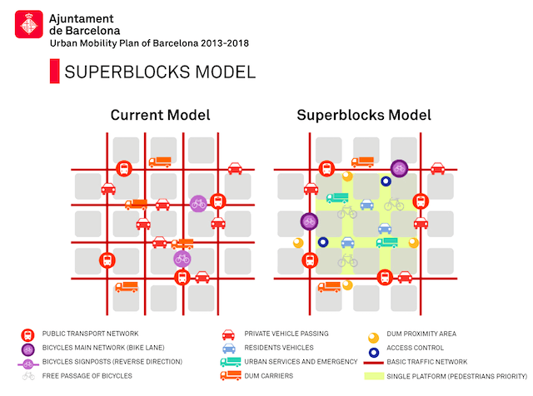
参考資料３－１ 先進都市事例（４） ＜バルセロナのスマートシティ事例②＞
ソーシャルスペースを広げる「スーパーブロック 」計画
・都市の中で、自動車によって占められていた空間を減らし、その代わ
りに市民の生活空間を広げることがこの計画の目的
・複数の街区を1つの大きな塊（＝スーパーブロック）として捉え直し、
その内部への自動車の乗り入れを制限
・「スーパーブロック」内部に進入する近隣住民の自動車に関しては、
制限速度を10km/h以下に規制し、死亡事故の発生を抑え、市民の安全と
健康を守る
・バルセロナ市はこの計画によって、都市空間に占める「歩行者用ス
ペース：車道」の割合を、現在の「45：55」から「69：31」に逆転させ
ようと試みている
「スーパーブロック」計画（c）Agència d’Ecologia Urbana de Barcelona
・これまで車道として使われていた空間の使い方を、その近隣住民のアイデアに委ねるとする発想。現在、バルセロナ市内
では6カ所のスーパーブロックが生まれている
・ひとつひとつのスーパーブロックは、それぞれ約400～500m四方の広さに、約6000人の市民が暮らし、約400の事業者が活
動できる「ユニット」（単位）として捉えられており、そこで消費されるエネルギーや自然資源の量は街角に設置されてい
るセンサーで計測されている
・バルセロナは、都市をその場所に暮らす人々を主な構成要素とする「生態系」（エコシステム）として捉える「エコシス
テミック・アーバニズム」（Ecosystemic Urbanism）という独自の理論を持っており、「エネルギー消費を減らしながら、
同時に多様な人々の活動（アクティビティ）を活発になされている」状況こそが「都市の持続可能性」を実現する鍵である
と捉えている
※出典：Forbes JAPAN2020.9.11

Slide 33
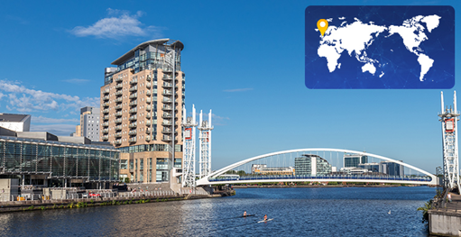
参考資料３－１ 先進都市事例（５） ＜マンチェスターのスマートシティ事例＞
イギリスのマンチェスターではスマートシティを強力に推進しており、2025年までに世界のスマートシティTop20に入ることを目標としている。
Manchester Corridorと名付けられた世界規模の研究所、大学、医療機関
等が集中するエリア(243ヘクタール)では、2015年～2017年に「CityVerve」プロジェクトとして、「医療・健康」「輸送・交通」「エネルギー・環境」「文化・コミュニティ」の4領域に特化した実証実験が行われた。
医療・健康
•バイオメトリックセンサネットワークにより、呼吸器疾患患者の健康を向上
•個人やグループによる運動や活動の状況を把握・記録し、利用者に提供することで、運動を推奨（コミュニティウェルネス）
輸送・交通
•センサ、電子看板、アプリ等を組み合わせ、利用客が待っていることを運転手に告げる「Talkative bus stops（おしゃべり
バス停）」の設置
•Manchester Corridorの主要道路を自転車・バス専用道路化。自転車にIoT無線タグを付け、安価な自転車シェアリングを推進
エネルギー・環境
•街灯や道路上の各種設備などにIoTタグを設置し、異なる場所や高度で大気質を把握（大気質モニタリング゙）
•従来の街灯の補完的なサービスとしてスマート街灯を導入
文化・コミュニティ
•公共および商用サービス、文化イベントの情報にアクセスできるWi-Fiホットスポットの設置
※出典：「Future Stride」（フューチャーストライド）スマートシティ海外事例10選
（ソフトバンクが運営するビジネスの未来を発信するWebマガジン）

Slide 34
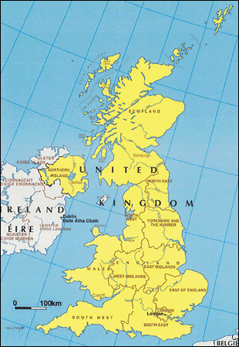
参考資料３－１ 先進都市事例（６） ＜イギリスの地方制度等＞
イングランドの地方自治制度は頻繁に見直されてきており、複数類型の自治体の並存状況にある。
首都ロンドン | 1層制（ロンドン市及び自治区）が基本。 2000年に大ロンドン行政庁（GLA）が設立されたが、権限は一部の広域政策立案に限られる。直接選挙により選ばれる市長と別途選挙されるロンドン議会がある。
6大都市圏 | 1層制（大都市圏ディストリクト）
その他の地域 | 1層制（ユニタリー）、2層制（カウンティ及びディストリクト）の地域が並存。
イングランドの地域政策
資料：http://europa.eu/abc/maps/members/uk_en.htm
大恐慌以降、雇用対策の色合いの濃い地域政策が展開され、特に1960年代以降、特定地域に対する様々な支援施策が展開されてきたが、サッチャー政権時代以降、地域政策の優先度は必ずしも高いものではなかった。1990年代になると、EUの地域政策も意識しつつ、特定の 地域に限らず、競争力を強化していく方向の施策が展開され、1999年にはイングランドにおいては8つの地域開発庁RDAが発足した。その後、2010年5月の政権交代によりRDAは廃止され、地方自治体と民間企業のパートナーシップに基づくLocal Enterprise Partnerships（LEPs）が推進されている。
＜Local Enterprise Partnerships＞
RDAの廃止にともなって、地域経済開発を進めるため、Budget2010においてLocal Enterprise Partnership(LEP)の設置方針が示された。LEPは、機能的経済地域を勘案して、委員会メンバーの半数以上は民間セクターとするビジネス主導の官民学連携とされている。2014年現在、39のLEPが承認されており、イングランド全域をカバーする形となっている。また、一部のLEPは圏域が重複している。LEPは地域成長基金（Regional Growth Fund）などの競争的資金の獲得や、基礎自治体がLocal Planを策定するにあたっての協力も行っている。また、2014-2020年EU構造基金の管理主体ともなる。
＜都市協定（City Deals）＞
長期的な成長に重要な役割を持つ都市（圏）の経済成長を促進するため、政府と都市（圏）が協定を締結し、必要な権限・財源を移譲する。協定の内容は都市（圏）によって異なる。第1陣として、ロンドン以外の8大都市（バーミンガム、ブリストル、マンチェスター、リーズ、リバプール、ノッティンガム、ニューキャッスル、シェフィールド）との間で協定が結ばれた（いずれも都市地域圏が対象となっており、多くの都市ではLEPが主体となっている）。第2陣として、さらに20の都市との間で交渉が行われている。
・複数の地方自治体と民間企業等による官民連携のパートナーシップで通勤圏等をベースとした地域経済圏ごとにイングランド全域をカバーしている
・LEPが各地域の分析を行い自らが成長戦略を作成。政府が実現性を含めて精査し、その結果に則って地域成長基金を割当て、優れた戦略を有する地域がより多くの資金を獲得できる
・LEPは地域における持続的な民間主導による成長と雇用創出で明確なビジョンと戦略的なリーダーシップを提供するものとされ、交通インフラ整備、地域成長ファンドの提案等、高度成長産業の支援等の役割が示されている
・都市と政府の間の合意であり、政府から都市への権限と資金の移譲、及び都市の経済成長支援を目的とする
・協定内容は各都市（圏）が自ら具体案を作成し、政府との交渉で決定。自治体のリーダーが政府と直接交渉して「お墨付き」を得るという、地方主導による政策立案の過程を経ていることが特徴
・各都市のニーズに対応したオーダーメイドであり、都市がより良い経済成長を達成するのを支援するのに必要な権限、責任、柔軟性、自由度を付与するものとなっている
※出典：国土交通省 各国の国土政策の概要に加筆

Slide 35
※出典：2020.3大阪府・大阪市「万博のインパクトを活かした大阪の将来に向けたビジョン」資料編
３ 現在の大阪の位置・ポテンシャル（８）大阪の特性・イメージ等
参考資料４－１ 大阪の良いところ・悪いところ（大阪のイメージ調査結果より）（１）
【結果概要】 ⑤大阪の良いところ
〇「大阪について良いと思っていることはどれですか。」への回答では、大阪府民は、「買い物、飲食など、日常生活が便利である」が59.1%で最も高く、次いで「交通が充実している(52.0%)」「通勤・通学に便利である(46.6%)」である。
〇東京都民では、「まちがにぎやかでおもしろい」が50.7%で最も高く、次いで「豊かな食がある(40.9%)」「住む人たちに人情味がある(25.6%)」である。
〇関西在住者では、「買い物、飲食など、日常生活が便利である」が52.6%で最も高く、次いで「交通が充実している(51.1%)」「まちがにぎやかでおもしろい(46.0%)」である。
※出典：2020.3大阪府・大阪市「万博のインパクトを活かした大阪の将来に向けたビジョン」資料編

Slide 36
※出典：2020.3大阪府・大阪市「万博のインパクトを活かした大阪の将来に向けたビジョン」資料編
３ 現在の大阪の位置・ポテンシャル（８）大阪の特性・イメージ等
参考資料４－１ 大阪の良いところ・悪いところ（大阪のイメージ調査結果より）（２）
【結果概要】 ⑥大阪の悪いところ
〇「大阪について悪いと思っていることはどれですか。」への回答では、大阪府民は、「治安が悪い」が48.8%で最も高く、次いで「まちが汚い、ごみごみしている(39.6%)」「みどりが少ない(27.6%)」である。
〇東京都民では、「治安が悪い」が47.0%で最も高く、次いで「人がせっかちで怖い(42.8%)」「まちが汚い、ごみごみしている(39.2%)」である。
〇関西在住者では、「治安が悪い」が52.6%で最も高く、次いで「まちが汚い、ごみごみしている(44.9%)」「人がせっかちで怖い(30.4%)」である。
※出典：2020.3大阪府・大阪市「万博のインパクトを活かした大阪の将来に向けたビジョン」資料編

Slide 37
参考資料４－２ （強み）来阪外国人数（インバウンド）の推移
➢直近10年間で、インバウドは約７倍に増加。
（万人）
2017年
1月
第2ターミナル共用開始
2015年
1月～
2016年
4月
2008-09年
2012年
7月
2013年
10月
中国人への段階的ビザ緩和
関空エアポート(株)
事業開始
伊丹空港廃止・跡地売却を視野に国に問題提起
関空・伊丹経営統合
伊丹空港の基本施設
・ターミナル経営一元化
2012年
11月
ＬＣＣ専用ターミナルオープン
出典：日本政府観光局（JNTO）「訪日外客統計」、観光庁「訪日外国人消費動向調査」より作成
※出典：2020.3大阪府・大阪市「万博のインパクトを活かした大阪の将来に向けたビジョン」資料編

Slide 38
参考資料４－３ （強み）近畿圏の貿易動向
➢2018年の近畿圏の輸出入通関額は、 32兆5,825億円で前年比4.2％増加
➢近畿圏は、アジア地域との地理的経済的つながりが強く、輸出入に占めるアジアの割合が総額の約6割を占める状況にあり、全国比1割ほど高い。
○近畿圏の地域別輸出入通関額（単位：億円）
 |  |  | 2010 | 2011 | 2012 | 2013 | 2014 | 2015 | 2016 | 2017 | 2018
アジア |  |  | 164,642 | 173,454 | 167,436 | 186,048 | 195,827 | 196,723 | 177,280 | 196,885 | 201,523
 | 中国 |  | 71,618 | 78,567 | 74,844 | 83,814 | 88,433 | 87,489 | 79,334 | 90,906 | 92,776
 | 韓国 |  | 17,392 | 18,416 | 17,236 | 19,452 | 19,311 | 18,315 | 16,715 | 18,742 | 19,349
 | ASEAN |  | 42,091 | 43,839 | 44,493 | 48,242 | 50,416 | 49,563 | 43,457 | 47,313 | 50,818
北米 |  |  | 26,063 | 27,568 | 27,485 | 30,241 | 33,859 | 37,240 | 33,313 | 38,291 | 40,955
西欧 |  |  | 29,619 | 32,059 | 28,380 | 31,277 | 33,017 | 33,770 | 31,345 | 35,922 | 38,406
その他 |  |  | 38,168 | 44,960 | 47,931 | 51,342 | 57,032 | 44,845 | 36,873 | 41,591 | 44,941
総額 |  |  | 258,492 | 278,041 | 271,143 | 298,910 | 319,735 | 312,578 | 278,810 | 312,690 | 325,825
（参考）全国 |  |  | 1,281,646 | 1,336,577 | 1,344,362 | 1,510,293 | 1,590,021 | 1,540,195 | 1,360,777 | 1,536,657 | 1,641,821
○近畿圏の輸出入に占めるアジアの割合
※出典：2020.3大阪府・大阪市「万博のインパクトを活かした大阪の将来に向けたビジョン」資料編

Slide 39
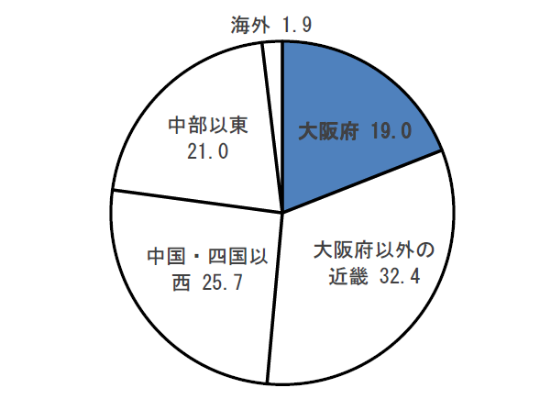
１ 大阪の歴史（１）古代から戦前（参考：大阪で活躍した起業家の系譜）
参考資料４－４ （強み）企業家の出身地
※出典：2020.3大阪府・大阪市「万博のインパクトを活かした大阪の将来に向けたビジョン」資料編
➢大阪企業家ミュージアムにて展示されている企業家105名の出身地域別の内訳をみると、地元大阪府の出身者は20数名を数えるのみである。
➢大阪には、全国から優れた企業家人材を呼び寄せる魅力があり、実際にこの地で活躍の場を得ており、日本初・世界初の技術・製品を生み出した例も少なくない。
大阪企業家ミュージアムに展示されている企業家105人の出身地内訳（%）
※出典：多様性を発揮する大阪産業（大阪産業経済リサーチセンター）
※出典：2020.3大阪府・大阪市「万博のインパクトを活かした大阪の将来に向けたビジョン」資料編

Slide 40
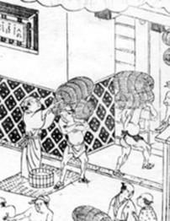
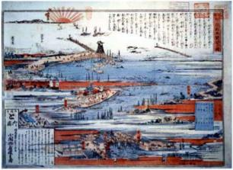
２ 歴史から導かれる大阪の特色（３）大阪の先駆性
参考資料４－５ （強み）大阪の先駆性（１）
※出典：2020.3大阪府・大阪市「万博のインパクトを活かした大阪の将来に向けたビジョン」資料編
➢大阪は、現在の日本社会の基礎となる、都市づくりや経済活動における新たなルールづくりを行うとともに、世界標準となる数多くの製品を生み出してきた。
○世界に先駆けた先物取引市場の開設
・1730年に大阪堂島にて日本で最初の公許米相場会所が設置。
・堂島米相場会所では、淀屋米市とは違い、「帳合米取引」という現米の受け渡しのない帳簿上の差引き計算による
「差金決済取引」だった。これは、現在の商品取引所法の｢現金決済取引」と同じである。
・江戸、京都、大津、下関の米市は、堂島米市場での相場で取引がなされ、堂島の相場が全国の米相場の基準と
された。
・1876年には「堂島米穀取引所」と改称され、1939年に廃止された。世界に先駆けた先物取引市場は大阪で発展。
（※出典「大阪ブランド資源報告書」）
○民が支えてきた大阪（自治都市）
・現代社会において、ＮＰＯや社会的企業など新たな公共の担い手が増加。
・また、ＣＳＲ（企業の社会的責任）への関心が進む一方、世界では、寄附や投資等を通じて
公益活動が、社会的課題解決の第三の道として新たな時代の潮流となっている。
・大阪は古くから民が支えてきたまちである。
・中世の堺では、環濠によって他からの侵害を防ぎ、町の自治が重んじられた。
そして、町の運営は、会合衆や納屋衆など町衆が中心となって行われた。
・堺より規模は小さいものの、平野でも濠がめぐらされ、自治都市として繁栄をきわめた。
・江戸時代、大阪は、「浪華の八百八橋」と呼ばれていた（実際に200ほどの橋）
・江戸の橋は、約350ある橋の半分が公儀橋と呼ばれる幕府が架けた橋であった一方、大阪では、
公儀橋は「天神橋」「高麗橋」などのわずかに12橋。残りの橋は、全て町人が生活や商売のために架けた
「町橋」。町橋に対する幕府からの援助はなく、町人たちは自腹を切って橋を架けた。
自腹を切ってでも橋を架けた町人たちのこの勢いが、「浪華の八百八橋」と呼ばれる所以。
※出典：大阪市立図書館ＨＰ
※出典：堺市ＨＰ
※出典：2020.3大阪府・大阪市「万博のインパクトを活かした大阪の将来に向けたビジョン」資料編

Slide 41

２ 歴史から導かれる大阪の特色（３）大阪の先駆性
参考資料４－５ （強み）大阪の先駆性（２）
※出典：2020.3大阪府・大阪市「万博のインパクトを活かした大阪の将来に向けたビジョン」資料編
○世界の食文化を変えた、インスタントラーメンの開発
・安藤百福（日清食品の創業者）は、「発明はひらめきから。ひらめきは執念から。執念なきものに発明はない。」という精神のもと、
インスタントラーメンを開発。
・今や世界で1000億食以上、インスタントラーメンは食されている。
○「やってみなはれ」の精神
・鳥井信治郎（サントリー創業者）は、「やってみなはれ」の精神のもと、日本で初めてのウイスキー事業に着手。
・鳥井信治郎から発せられた、挑戦の心を端的に表したこの言葉は、どの時代でも常に新たな価値の提供に取り組んできたサントリーの原点であり、
次の時代を切り拓く原動力となっている。
○「利他の精神」、「水道哲学」
・松下幸之助（パナソニック創業者）は、「企業は存在することが社会にとって有益なのかどうかを世間大衆から問われています」「無理に売るな。客の好むものも売るな。客のためになるものを売れ。」といった考えや、「水道哲学」といった経営哲学をもとに、企業経営を行い世界企業へと成長。
※「水道哲学」
「産業人の使命は貧乏の克服である。そのためには物資の生産に次ぐ生産をもって、富を増大しなければならない。水道の水は、通行人がこれを飲んでもとがめられない。それは量が多く、価格があまりにも安いからである。産業人の使命も、水道の水のごとく、物資を安価無尽蔵たらしめ、楽土を建設することである。」
（※出典：各企業HP、「企業家名言集」（大阪企業家ミュージアム）、「大阪ブランド資源報告書」など）
※これら以外にも数多くの「大阪発」のものが存在する
※出典：日清食品グループＨＰ
※出典：2020.3大阪府・大阪市「万博のインパクトを活かした大阪の将来に向けたビジョン」資料編

Slide 42
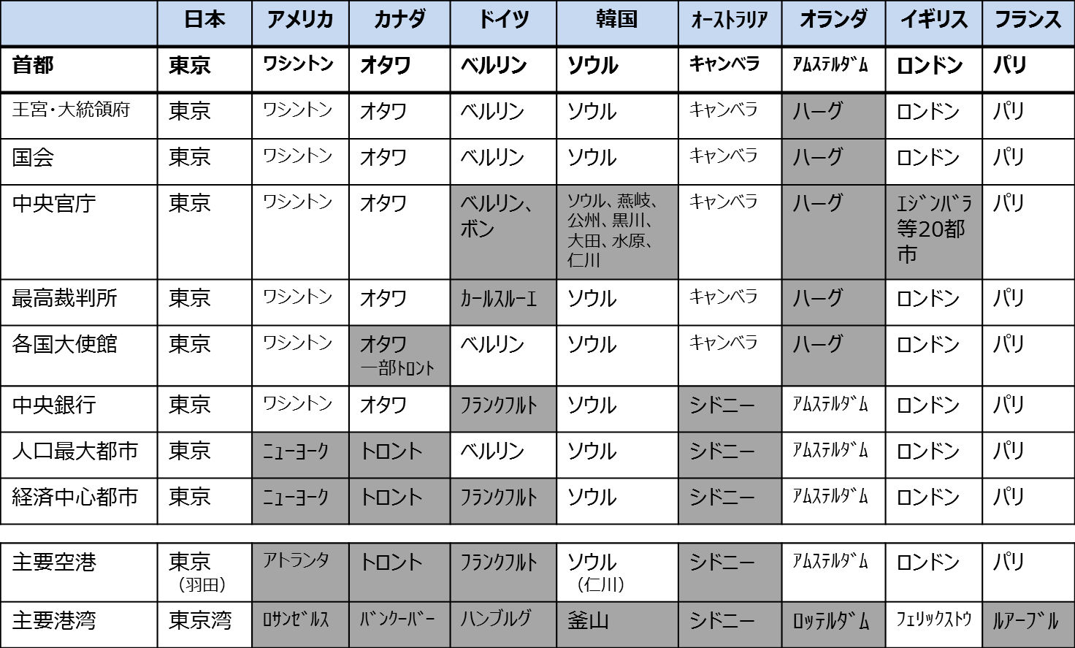
参考資料４－６ （弱み）東京一極集中（１） ＜諸外国の首都機能等の立地＞
➢基本的に、首都には「国会」が所在。「中央官庁」は、首都以外に配置の事例あり（分散事例あり）。国会、人口、経済、
主要空港等が集中しているのは、東京・パリ。
➢日本は、他の先進国に比べ、政治・経済・人口が過度に東京に一極集中。
➢こうした中、人口が過密する東京において、コロナが感染拡大したことにより、あらためて、危機事象発生時における
東京一極集中のリスクが顕在化。
ﾌｪﾘｸｽﾄｳ
※ 空港は旅客数、港湾はコンテナ貨物量がトップの施設がある都市（いずれも2014年）
※ 網掛け部分は首都以外
出典：第１回副首都推進本部会議資料に加筆・修正

Slide 43
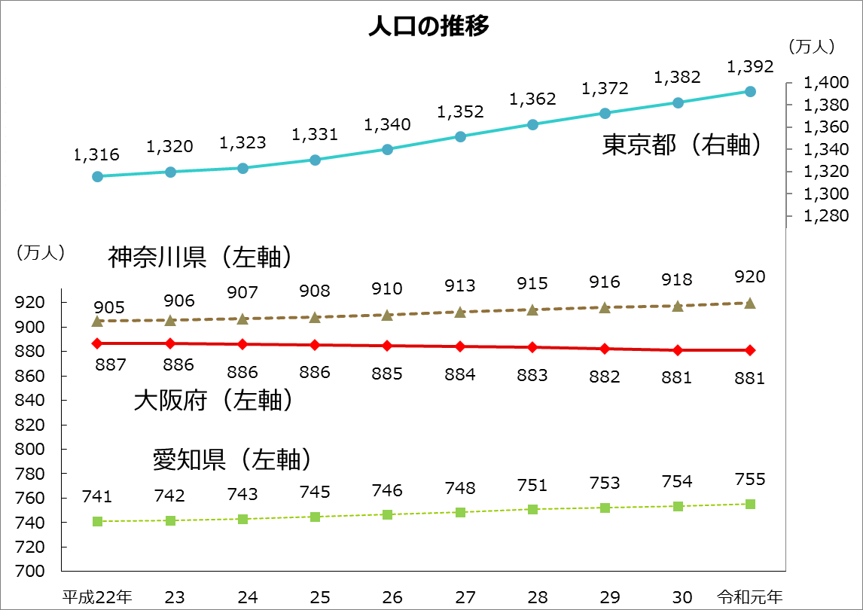
参考資料４－６ （弱み）東京一極集中（２） ＜人口の推移＞
大阪府の令和元年の人口は881万人で、全国の7.0％のシェアを占めている。人口及び、その全国シェアは、ほぼ横ばいで推移している。一方、東京都の人口は増加傾向が続き、全国シェアも上昇傾向を維持しており、令和元年には11.0％に達している。
※（）は全国シェア
(11.0%)
(10.3%)
(7.3%)
(7.1%)
(6.9%)
(7.0%)
(5.8%)
(6.0%)
出典：2020年度版なにわの経済データ
（総務省「人口推計年報」）
42

Slide 44
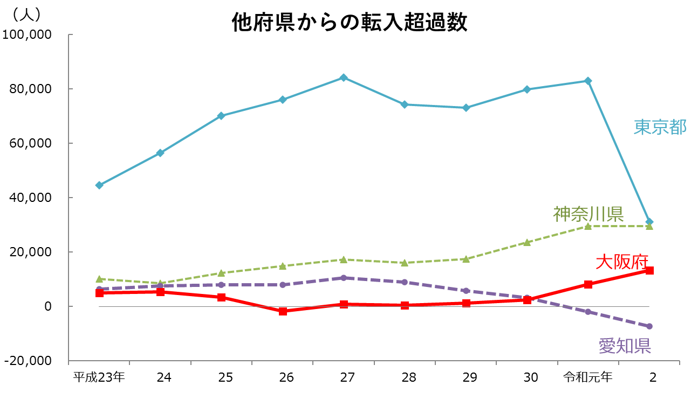
参考資料４－６ （弱み）東京一極集中（３） ＜他府県からの転出入者数の推移＞
大阪府の他府県からの人口移動は６年連続の転入超過で、転入超過数は令和２年には令和元年よりも増加し13,356人となった。東京都の転入超過数は令和２年に31,125人だったが、令和元年からは大きく減少。愛知県は、２年連続の転出超過で令和２年には7,296人の転出超過となっている。
（注）外国人を含む。
出典：2020年度版なにわの経済データ
（総務省「住民基本台帳人口移動報告」）
43

Slide 45
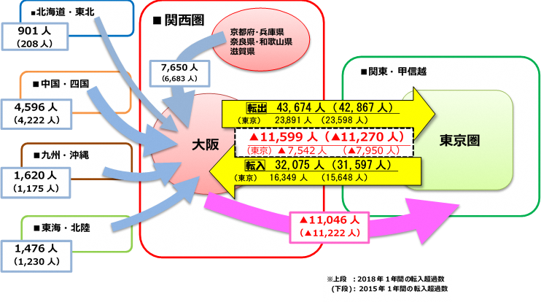
参考資料４－６ （弱み）東京一極集中（４） ＜人口移動（大阪と東京の転入転出）＞
圏域別にみると、大阪は西日本を中心に他圏域から一定の人口流入があるのに対し、東京圏への人口流出が顕著で、この5年間で約40,000人の転出超過となっている。
【参考】
北海道・東北：北海道 青森県 岩手県 宮城県 秋田県 山形県 福島県
関東・甲信越：茨城県 栃木県 群馬県 埼玉県 千葉県 東京都 神奈川県 新潟県山梨県 長野県
東海・北陸：富山県 石川県 福井県 岐阜県 静岡県 愛知県 三重県
関西圏： 滋賀県 京都府 大阪府 兵庫県 奈良県 和歌山県
中国・四国：鳥取県 島根県 岡山県 広島県 山口県 徳島県 香川県 愛媛県 高知県
九州・沖縄：福岡県 佐賀県 長崎県 熊本県 大分県 宮崎県 鹿児島県 沖縄県
東京圏：埼玉県 千葉県 東京都 神奈川県
5年間の
転入転出
他圏域から
29,505人
近畿圏域から
24,744人
東京圏域へ
▲39,891人
出典：2016.3大阪府人口ビジョン（総務省「住民基本台帳人口移動報告」）に加筆
Notes:
44

Slide 46
参考資料４－６ （弱み）東京一極集中（５） ＜東京一極集中の要因①＞
交通インフラの発展と大阪の整備遅滞
グローバル社会の進展と東京の世界都市化
研究開発機能等の東京への集積
○飛行機や新幹線で東京から
全国の都市に安く日帰りで
いけるようになったため、
本社機能を東京に集中させ
ることができるようになった。1
○都市の存在理由はフェイス・
トゥ・フェイス・コンタクトの容易
さであるという観点からすると、
大阪の都心機能は、
「新大阪と梅田が離れている」
「都心と空港の接続が悪い」
など、政策の失敗のために
不必要に阻害されている。
○伊丹空港は夜間・早朝に
使えず、市中のため拡張も
できない。
関空は国際便が不便なだけ
でなく、国内航路の頻度も
抑制されている。1
○政府はかつて、多極分散型で自律的・接続可能な発展という戦略を
とっていた。しかしその後、金融・情報サービス・メディア・文化創造活動
など、特定の機能を選択的に東京へ集積させる方針に、路線が変更
された。3
○1970年代から80年代にかけて、グローバル化は日本経済と世界を
結びつけるゲートウェイ都市としての東京の地位の強化をもたらした。
○1980年代に海外の金融企業が日本の金融市場へ参入することを
認める規制緩和がさなれ、東京にはオフィスを求める海外企業が増加。
東京はグローバル経済の拠点である世界都市として脚光を浴びる
ようになった。4
○戦中の軍事技術開発政策の下で、
主要な研究開発施設が東京の周り
に建設され、これらが戦後の高度
技術研究の苗床となった。
最初の学術研究都市が1970年代に
建設されたとき、それが首都圏内の
筑波地域に立地したことは象徴的
だった。研究開発機能の発展と並行
して、製造業サービスが東京の周りに
集積された。２
○工場等制限法等により、大阪の
工業は小規模になり、衰退の一路を
たどった。1
○脱工業化によって産業のあり方が
大きく変化した。
高度経済成長期を通じて市場の
飽和が広まり、「作れば売れる」という
時代から「いかに商品を売るか」が
問われる時代へと転じた。
研究開発部門が重要となり、
人口が多く、大学などが集まる都市
ほどその条件を満たすことになった。4
情報化社会の進展と東京への集約
○情報化社会の出現は、最も価値の高い情報がフェイス・ツーフェイスで
とりかわされる東京の情報空間としての重要性を増大させた。2
○出版と新聞とテレビ放送、すなわち紙も電波も、いずれの情報発信も
東京に集められた。5
○企業の本社は、全国、全世界と結びつきやすい情報網の拠点である
世界都市に置くほうが効率が良い。4
新商品を宣伝しようと大阪で発表しようとしても、その情報はほとんど
関西で流通するだけでそれ以外へは流れない。ところが各種メディアが
集積している世界都市・東京で発表すれば国内外に広く発信できる。
政治、行政の集権化と大都市制度の影響
○戦中から占領期にかけて政府の経済統制が強化され、業界団体の本部が東京に集められるとともに、大企業の本社機能は政治権力の中心である
東京へ移転・集中した。2
○中曽根政権時代の行政改革や民営化政策の下で、準公的な諮問委員会が政治的リーダーや官僚周辺に組織され、企業や自治体がこうした政策
ネットワークへの接近をはかるため、さらに東京へのアクセスを強めた。2
○許認可を受ける上では、中央省庁の集まる東京に拠点を持っていたほうが都合がよい。4
○大阪府が大阪市域に権限を持たず、広域的な都市整備をガバナンスする体制を欠いていた。
以下の参考文献をもとに作成。
八田達夫「都心回帰の経済学」 加茂利夫「世界都市」 サスキア・サッセン「グローバルシティ ニューヨーク・ロンドン・東京から世界を読む」
山口覚、水田憲志、金子直樹、吉田雄介、中窪啓介、矢島巌「図説 京阪神の地理」 堺屋太一「三度目の日本」
※出典：2020.3大阪府・大阪市「万博のインパクトを活かした大阪の将来に向けたビジョン」資料編

Slide 47
参考資料４－６ （弱み）東京一極集中（６） ＜東京一極集中の要因②＞
計画名称 （閣議決定） | 背景 | 目標年次 | ポイント
全国総合開発計画 （1962年10月5日） | ①高度成長経済への移行 ②過大都市問題、所得格差拡大 ③所得倍増計画 | 1970年 | 日本経済の高度成長が始まると、産業の集中する太平洋ベルト地帯とそれ以外の地域との所得格差が拡大し、国民所得倍増計画（1960年）策定時における後進地域からの強い批判に応えるために策定。拠点開発方式で地方に臨海工業地帯などの工業開発拠点を整備
新全国総合開発計画 （1969年5月30日） | ①高度成長経済 ②人口、産業の大都市集中（三大都市圏） ③情報化、国際化、科学革新の進展 | 1985年 | 予想を上回る高度成長の下、大都市への人口、産業の集中が続き、一方、地方の農山村では過疎問題が生じた。「開発可能性の全国土への拡大･均衡化」が目標になり、高速交通と通信の全国的ネットワークを整備し、遠隔地に大規模工業基地等の生産基地を配置することにより、全国土の利用が均衡のとれたものになるとした。
第3次全国総合開発計画 （1977年11月4日） | ①安定成長経済 ②人口、産業の地方分散の兆し ③国土資源、エネルギー等の有限性の顕在化 | 概ね 10年間 | 「大都市への人口と産業の集中を抑制し、一方、地方を振興し、過密過疎問題に対処しながら、全国土の利用の均衡を図りつつ、人間居住の総合的環境の形成を図る」という「定住構想」を選択した。 1975年～80年の5年間には東京都を除く46道府県が全て人口増加を記録するなど、人口の地方定住とあいまって三全総が掲げた定住構想は一定の進展を見た。
第4次全国総合開発計画 （1987年6月30日） | ①人口、諸機能の東京一極集中 ②産業構造の急速な変化等による地方圏での雇用問題の深刻化 ③本格的国際化の進展 | 概ね 2000年 | 東京圏は、我が国の首都としてのみならず、金融、情報等の面で世界の中枢的都市の一つとして、我が国及び国際経済社会の発展に寄与する。 関西圏は、東京圏に次ぐ諸機能の集積を持つことから、その特性を生かして独自の全国的、世界的な中枢機能を担う。
※出典：2020.3大阪府・大阪市「万博のインパクトを活かした大阪の将来に向けたビジョン」資料編

Slide 48
参考資料４－７ （弱み）イノベーションの促進
➢大阪の国際特許出願件数は、東京に次いで全国で2番目。海外進出の意欲が高いことが窺える。一方で東京とは出願件数に大きな開きがあり、経年でみても伸び悩んでいる状況。
➢大阪府内企業の研究開発に係る投資は弱含みとなっており、2016年は約1.5兆円と前年比3.6％の増加。
○国際特許出願件数の推移
出典：特許庁「特許行政年次報告書」より作成
○研究開発費の推移
出典：地域経済分析システムより経済産業省「企業活動基本調査※」を再編加工
(件)
(十億円)
※企業活動基本調査は、従業者50人以上かつ資本金額又は出資金額3,000万円以上の会社が対象
※出典：2020.3大阪府・大阪市「万博のインパクトを活かした大阪の将来に向けたビジョン」資料編

